Slide 1
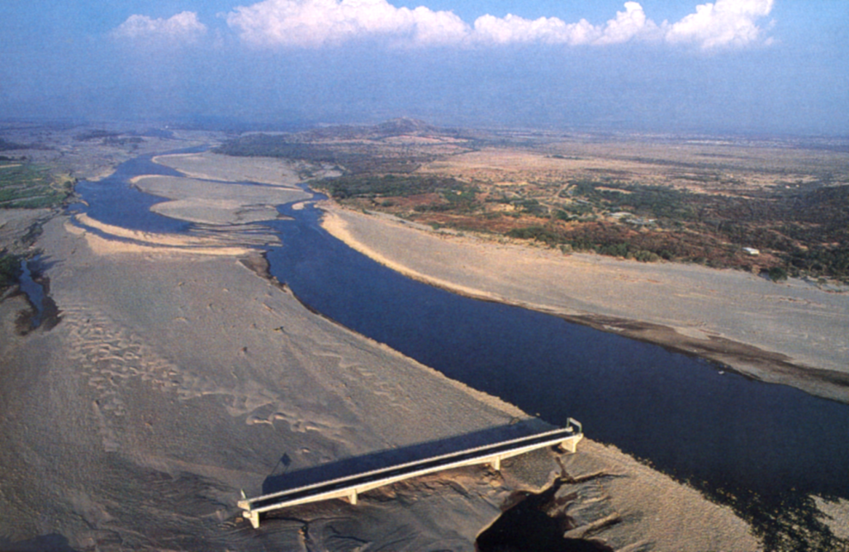
Εθνικό και Καποδιστριακό Πανεπιστήμιο Αθηνών
Τμήμα Γεωλογίας και Γεωπεριβάλλοντος
Διαχείριση Υδατικών Πόρων
Εμμανουήλ Ι. Ανδρεαδάκης
Γεωλόγος MSc, Υπ. Δρ.
ΕΤΕΠ
ΑΘΗΝΑ
Φεβρουάριος 2021
Notes:
1

Slide 2
Λίγα λόγια για το Μάθημα
Βασικές έννοιες και αρχές της Διαχείρισης Υδατικών Πόρων
Δόγματα και φιλοσοφία της διαχείρισης – Σύγχρονα προβλήματα
Ευρωπαϊκό και Εθνικό θεσμικό πλαίσιο και εφαρμογές
Διαχείριση Υδατικών Πόρων στην Ελλάδα – Υδατικά Διαμερίσματα
Προβλήματα διαχείρισης σε διάφορα περιβάλλοντα και κλίμακες
Μαθηματική προσομοίωση συστημάτων υδάτων
Μαθηματική προσομοίωση προβλημάτων διαχείρισης
Notes:
2

Slide 3
Τι είναι η διαχείριση υδατικών πόρων
Υδατικός πόρος είναι
  ο όγκος νερού, υπόγειου και επιφανειακού, καθορισμένης ποιότητας,
  που μπορεί τεχνικοοικονομικά να αξιοποιηθεί σε ορισμένη χρονική περίοδο,
  χωρίς να προκληθούν ανεπιθύμητες, ποιοτικά και ποσοτικά συνέπειες στο υδάτινο δυναμικό της περιοχής ή γειτονικών περιοχών (Καλλέργης, 1999)
Notes:
3

Slide 4
Τι είναι η διαχείριση υδατικών πόρων
Η έννοια «management» χαρακτηρίζει την καθοδήγηση και διεύθυνση όλου ή μέρους ενός οργανισμού με τη συγκέντρωση και τη χρήση (χειρισμό) μέσων (ανθρώπινων, οικονομικών, υλικών, πνευματικών κ.λπ.).
Περιλαμβάνει πέντε βασικές λειτουργίες, οι οποίες συντείνουν στην επίτευξη ενός συγκεκριμένου στόχου:
  Σχεδιασμός,
  Οργάνωση,
  Καθοδήγηση,
  Συντονισμός,
  Έλεγχος
Η έννοια της διαχείρισης είναι συνυφασμένη με τη διοίκηση και κατ’ επέκταση, με ένα πολιτικό σύστημα, που βασίζεται αναγκαστικά σε μια πολιτική ιδεολογία και, κάτω από αυτή, σε μια φιλοσοφική ή και θρησκευτική ακόμα θεώρηση του κόσμου, από την εκάστοτε επικρατούσα ομάδα που βρίσκεται στην εξουσία
Notes:
4

Slide 5
Τι είναι η διαχείριση υδατικών πόρων
Διαθεσιμότητα
Καταλληλότητα
Νερό
Στόχος
Θεσμικό πλαίσιο
Οργανισμός
Συντονισμός
Έλεγχος
Διοίκηση
Τεχνολογία
Επιστήμη
Τεχνική
Εξοπλισμός
Notes:
5

Slide 6
Τι είναι η διαχείριση υδατικών πόρων
Νερό
Τροφοσυλλέκτες
Μεσαιωνική
Ευρώπη
Ρωμαίοι
Αιγύπτιοι
Πέρσες
Άραβες
Διοίκηση
Τεχνολογία
Στα αρχικά στάδια της ανθρώπινης κοινωνικής οργάνωσης, η εξίσωση ήταν απλή: Οι ομάδες μετακινούνταν σε συγκεκριμένες αποστάσεις από τις πηγές νερού.
Από την αγροτική επανάσταση κι έπειτα, η μόνιμη εγκατάσταση άλλαξε τα δεδομένα: Όσο μειωνόταν η διαθεσιμότητα του νερού, επιστρατευόταν η τεχνολογία και η διοίκηση για να διατηρηθεί η βιωσιμότητα του πληθυσμού.
Notes:
6

Slide 7
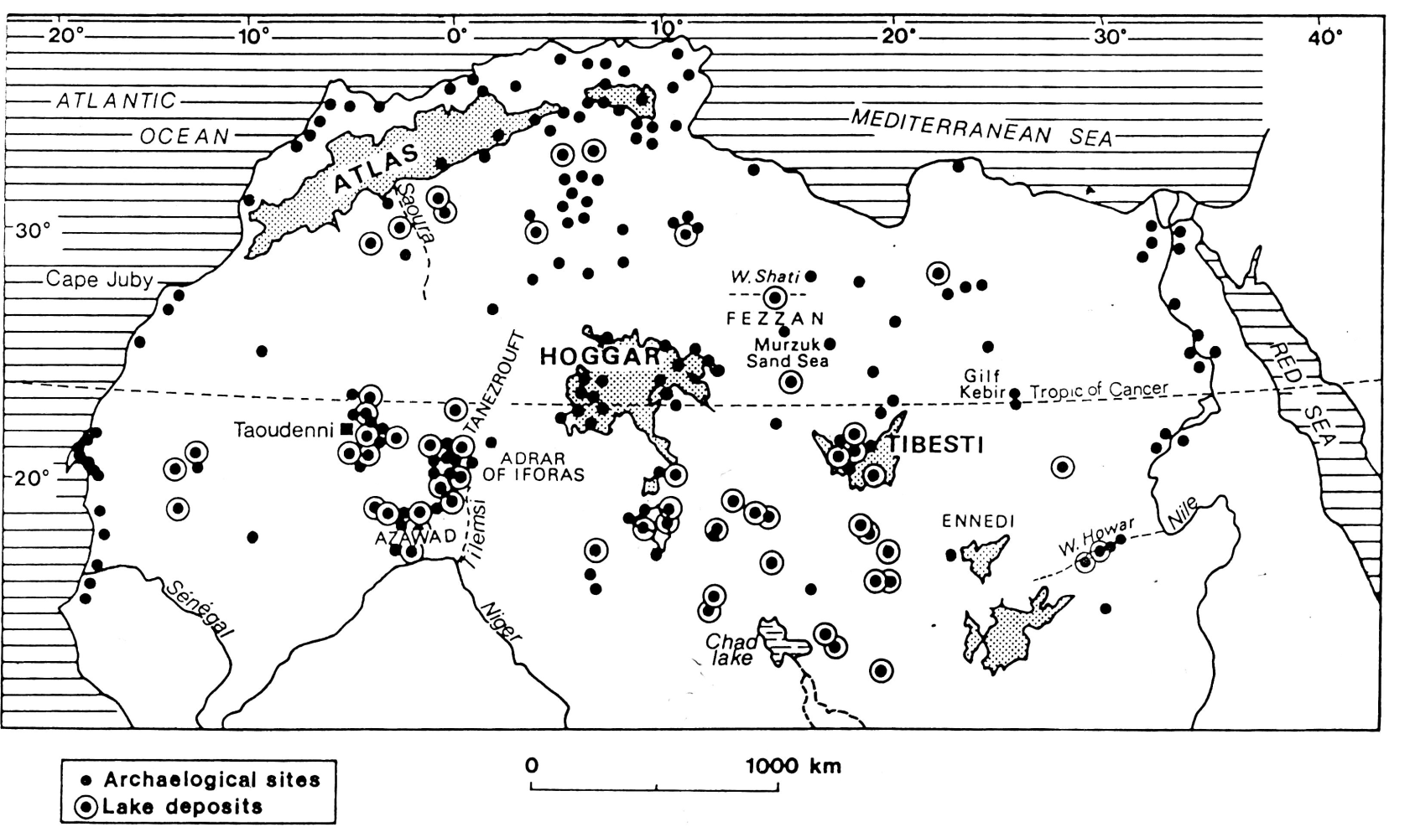
Γιατί θα υπάρχει πάντα πρόβλημα με το νερό;
Οι φυσικές συνθήκες βρίσκονται σε διαρκή μεταβολή, τόσο στην ανθρώπινη, όσο και στη γεωλογική κλίμακα χρόνου
Παραλίμνιοι οικισμοί στην περιοχή της σημερινής ερήμου Σαχάρας την περίοδο 7.000-4.500BP. (Πηγή: Kröpelin, 2001).
Notes:
7

Slide 8
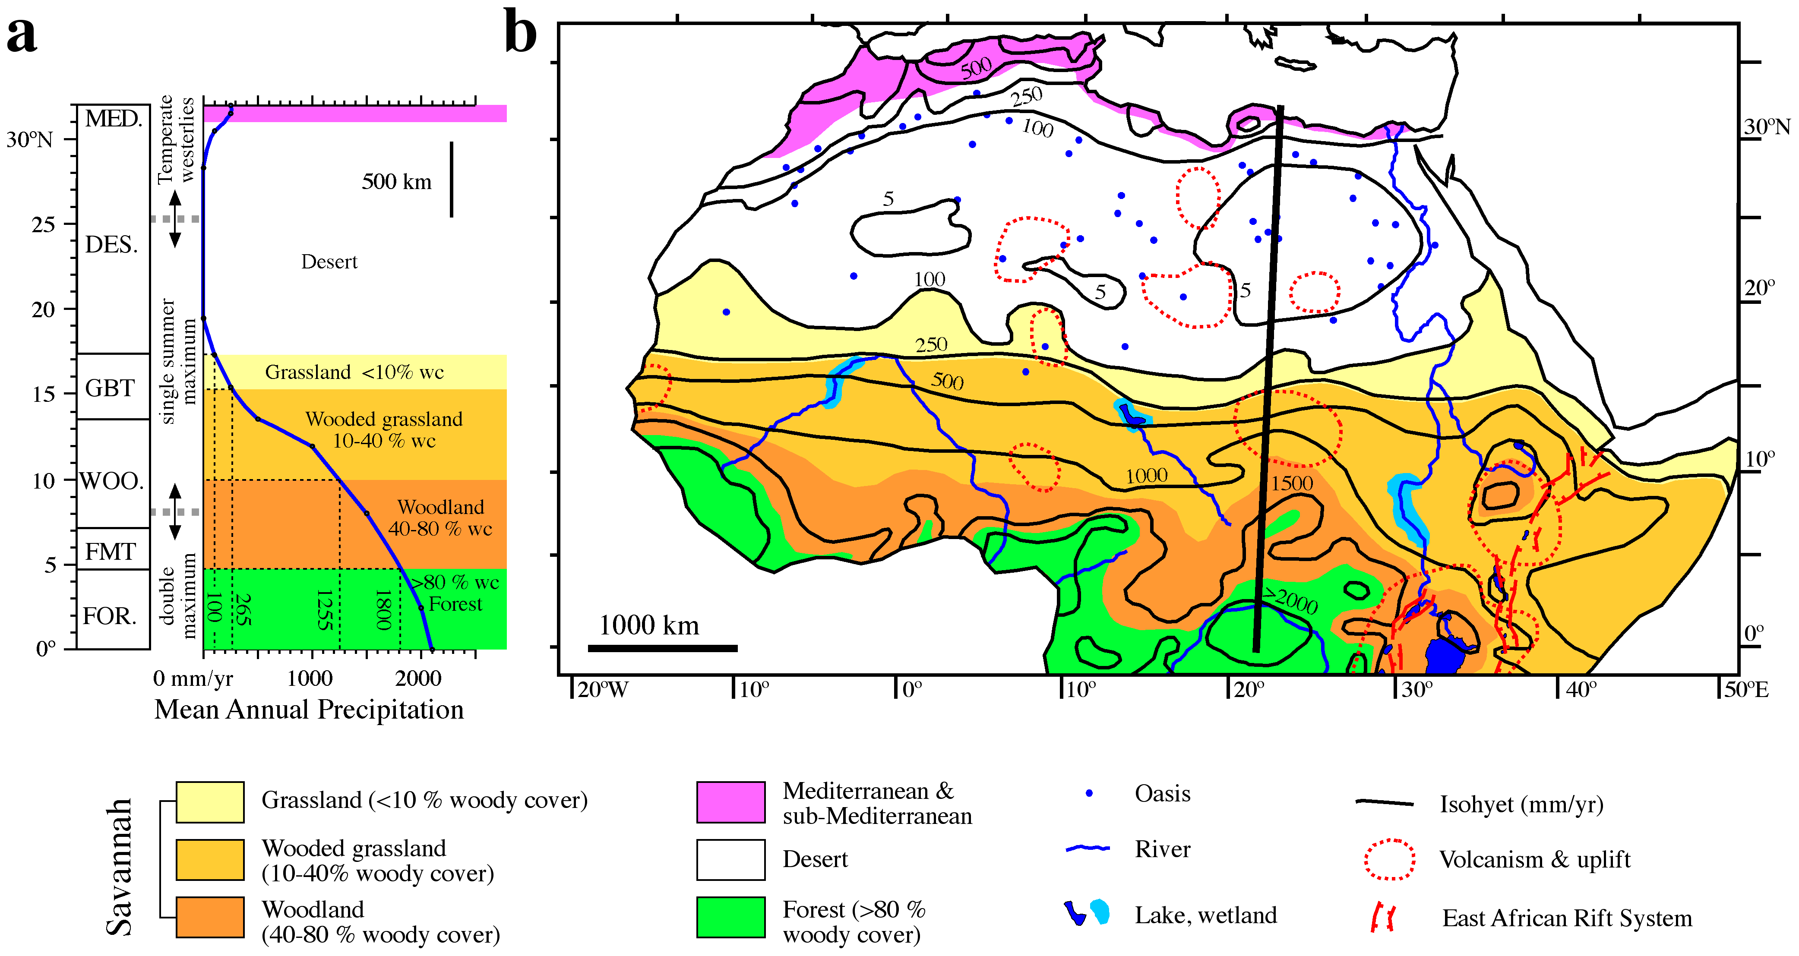
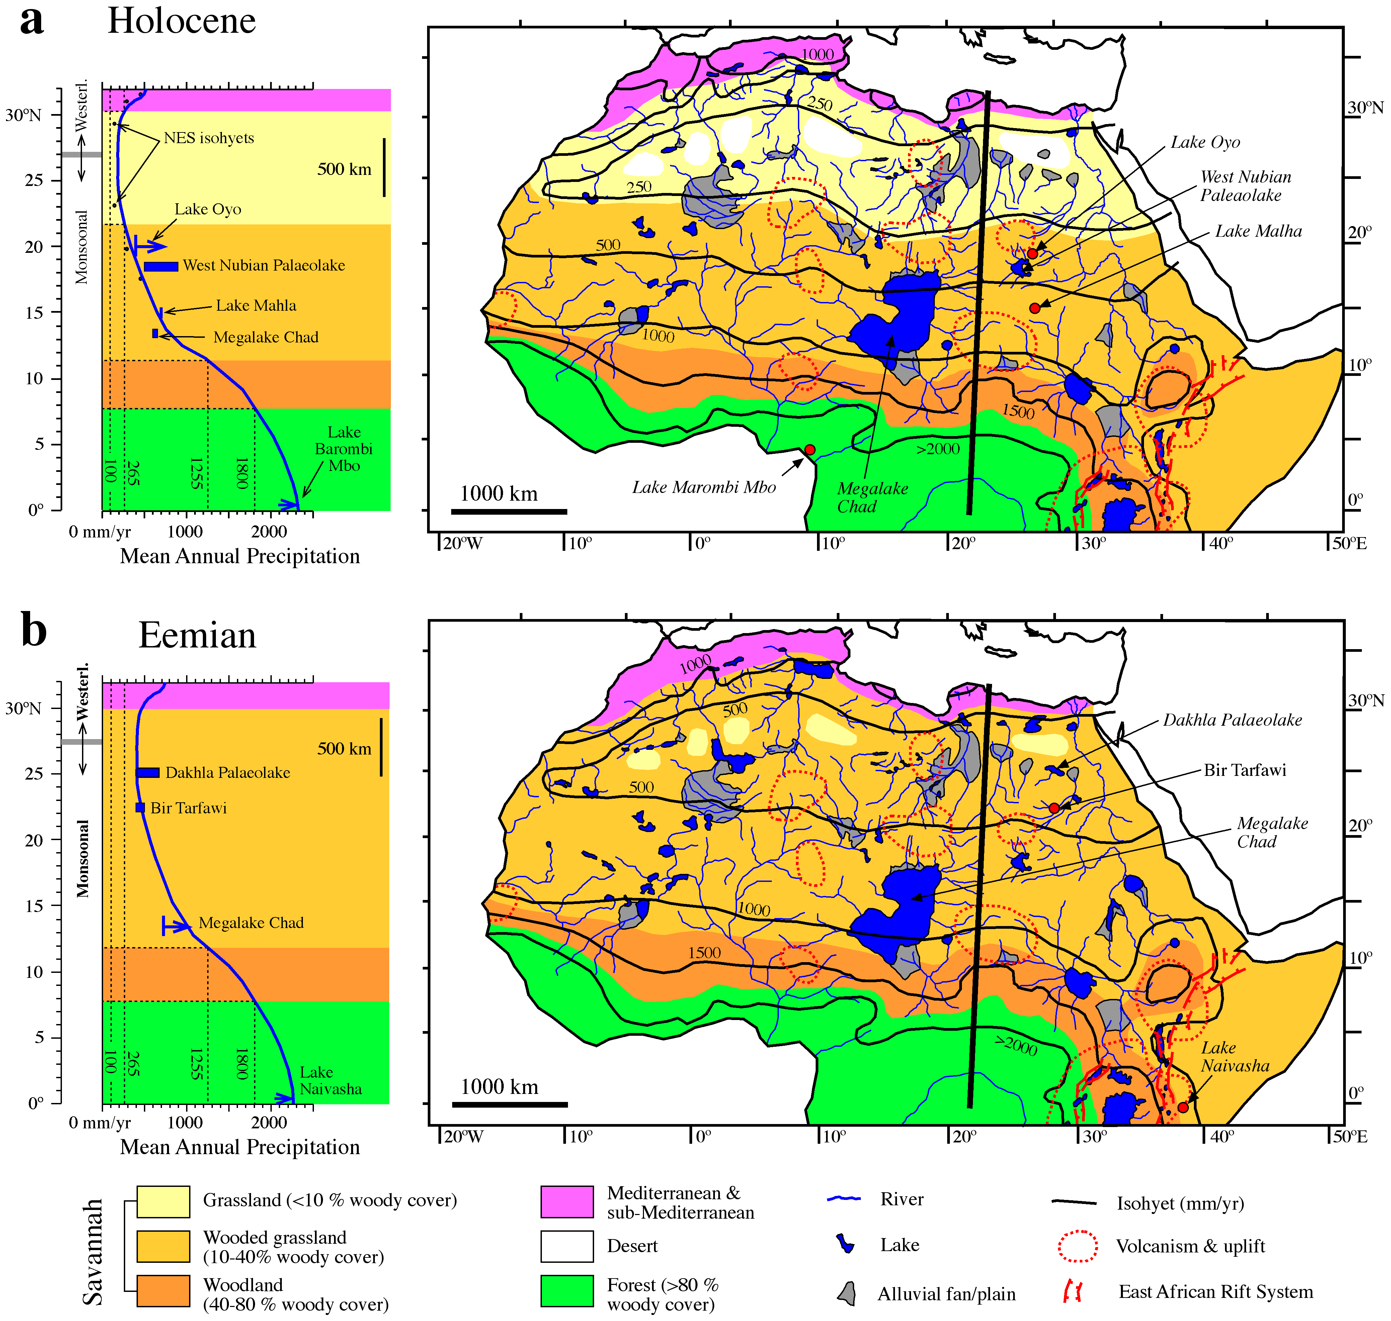
Μεταβάλλονται οι φυσικές συνθήκες
Σημερινή κατάσταση της κλιματολογίας και της βλάστησης της Σαχάρας
Αναπαράσταση της βλάστησης της Αφρικής κατά τις περιόδους της «πράσινης» Σαχάρας (Ολόκαινο και Εέμιος Μεσοπαγετώδης περίοδος)

Slide 9
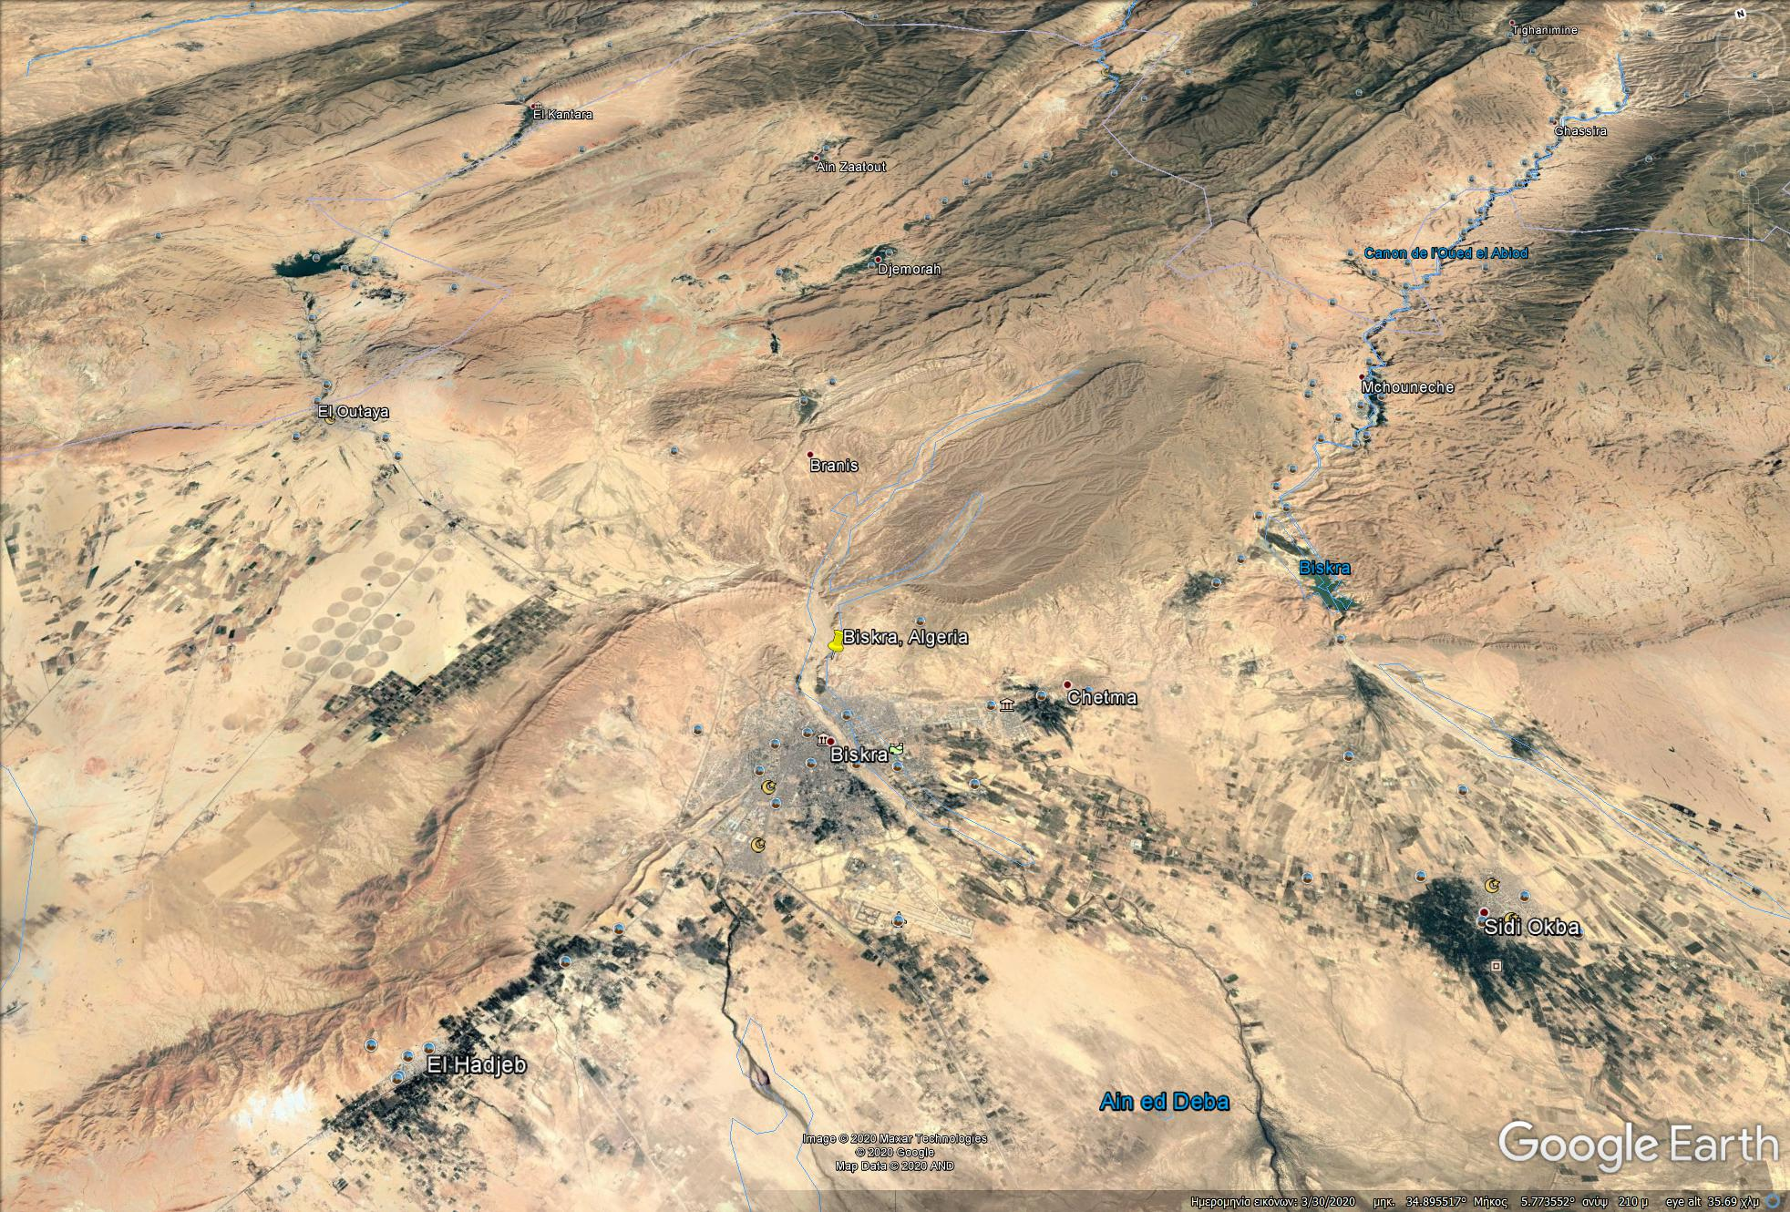
Biskra, Algeria 2020
ΕΡΗΜΟΣ: Ξηρασία – Χείμαρροι – Ξαφνικές πλημμύρες

Slide 10
WADI
Φράγματα – Αντιπλημμυρική προστασία – Τεχνητός εμπλουτισμός
Χείμαρρος
Φράγμα
Χείμαρρος
Ριπίδιο
Γεωτρήσεις
Φράγμα
Ριπίδιο

Slide 12
Γιατί θα υπάρχει πάντα πρόβλημα με το νερό;
Οι φυσικές συνθήκες βρίσκονται σε διαρκή μεταβολή, τόσο στην ανθρώπινη, όσο και στη γεωλογική κλίμακα χρόνου
Το ίδιο συμβαίνει και με τις ανθρώπινες ανάγκες
Notes:
12

Slide 13

Γιατί θα υπάρχει πάντα πρόβλημα με το νερό;
Οι φυσικές συνθήκες βρίσκονται σε διαρκή μεταβολή, τόσο στην ανθρώπινη, όσο και στη γεωλογική κλίμακα χρόνου
Γέφυρα ποταμού Choluteca στην Ονδούρα, μετά την έλευση της τροπικής καταιγίδας Mitch (1999)
Notes:
13

Slide 14
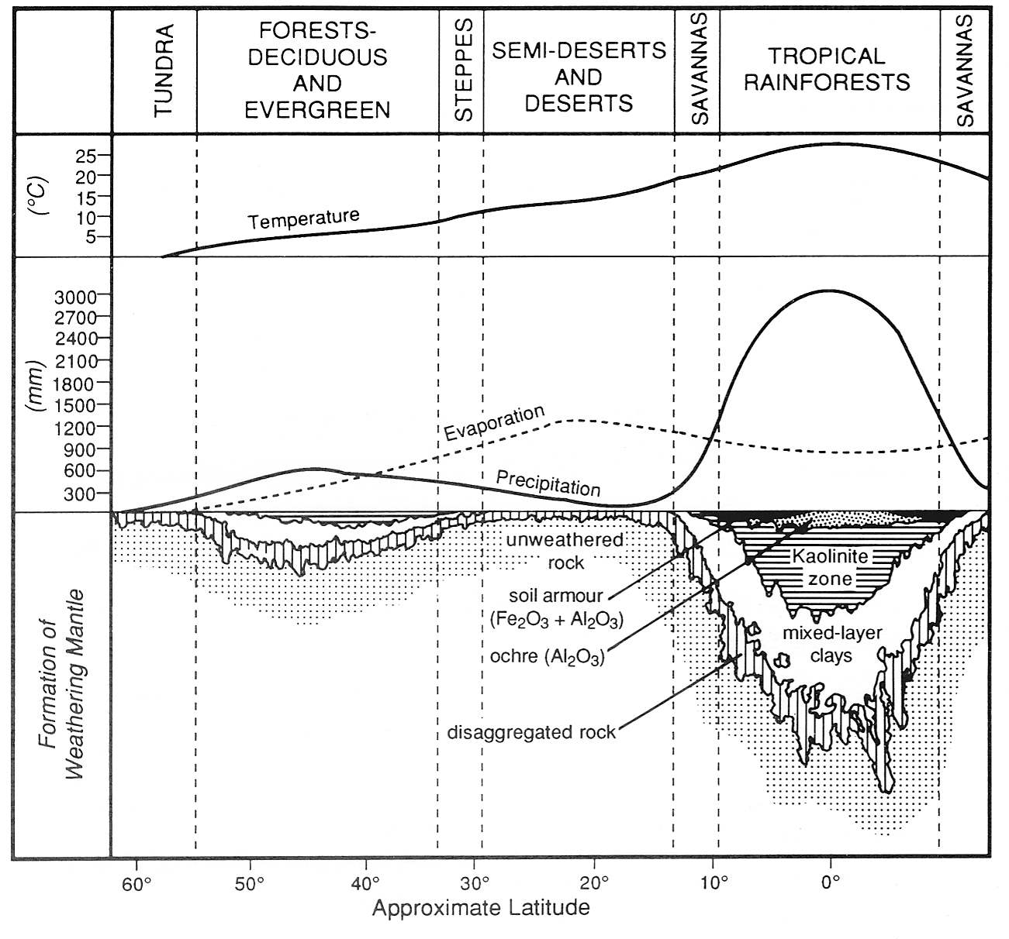
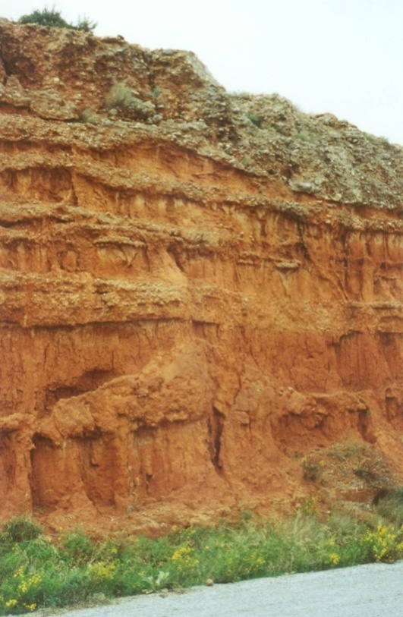
Τα όρια του περιβάλλοντος μεταβάλλονται
Μεταβολή της
θερμοκρασίας
Μεταβολή του
Υδρολογικού ισοζυγίου
Αποτύπωση
σε ιζήματα και εδάφη
Notes:
14

Slide 15
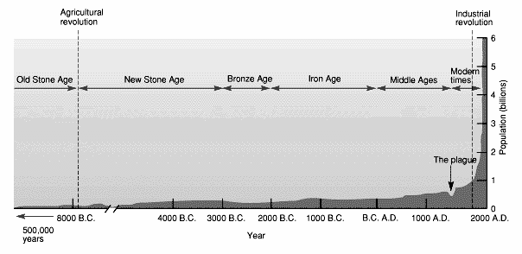
Οι ανθρώπινες ανάγκες μεταβάλλονται
Ο ανθρώπινος πληθυσμός της γης αυξάνεται κατά περίπου 200.000 άτομα την ημέρα
Με βάση τα επίπεδα κατανάλωσης του δυτικού κόσμου (~200lt/day), αυτό σημαίνει απαίτηση περίπου 15.000.000 κυβικών μέτρων ποσίμου νερού κατ’ έτος
Οι απαιτήσεις σε αρδεύσιμο νερό για την υποστήριξη της διατροφής αυτού του πληθυσμού είναι πολλαπλάσιες.
Notes:
15

Slide 16
Οι γνώσεις για το νερό δεν ήταν πάντα ίδιες
Αρχαιότητα – 1400 μ.Χ. Περίοδος της Υπόθεσης | Θαλής, Πλάτωνας, Αριστοτέλης, Σενέκας, Πλίνιος, Μάρκος Βιτρούβιος
1400-1600 Περίοδος της Παρατήρησης | Da Vinci, B. Palissy, κατανόηση του υδρολογικού κύκλου, αρχή της συνεχείας
1600-1700 Περίοδος της Μέτρησης | Επιστήμη της Υδρολογίας (Perrault, Mariotte, Halley)
1700-1800 Περίοδος του Πειραματισμού | Υδραυλική (Bernoulli, Pilot, Chezy, etc)
1800-1900 Περίοδος του Εκσυγχρονισμού | Υδρολογία υπόγειων νερών, σύγχρονη υδρολογία (Darcy, Poiseulle, Dupuit, Thiem, Ghyben – Herzberg, etc)
1900-1930 Περίοδος του Εμπειρισμού | Εμπειρικοί τύποι για τα μεγέθη του υδρολογικού κύκλου
1930-1950 Περίοδος του Ορθολογισμού | Μοναδιαίο υδρογράφημα (Sherman), Θεωρία κατείσδυσης (Horton), Υδραυλική των φρεάτων (Theis), Ανάλυση συχνότητας υδρολογικών δεδομένων (Gumbel), Στατιστική (Hazel), Υδρομετεωρολογία (Bernard).
1950-σήμερα Περίοδος της Θεωρίας | Ανάλυση συστημάτων με χρήση Η/Υ. Σύγχρονη μηχανική ρευστών. Θεωρητική Υδρολογία.
Ιστορική εξέλιξη της Υδρολογίας (Ven Te Chow, 1964, από Καλλέργης, 1999).
Notes:
16

Slide 17
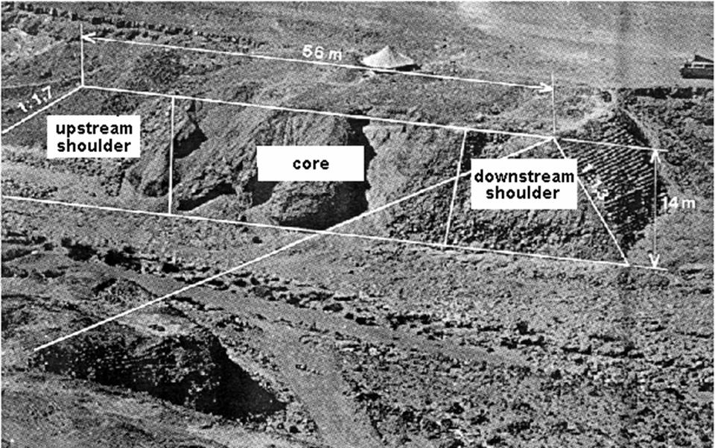
Διαχείριση Υδατικών Πόρων στο παρελθόν
Το αρχαιότερο γνωστό φράγμα στον κόσμο στην Αίγυπτο (Sadd-el-Kafara) που χρονολογείται γύρω στα 2600 – 2900 π.Χ. (Πηγή: Schnitter,1994, από Lettenmaier, 2004).

Slide 18
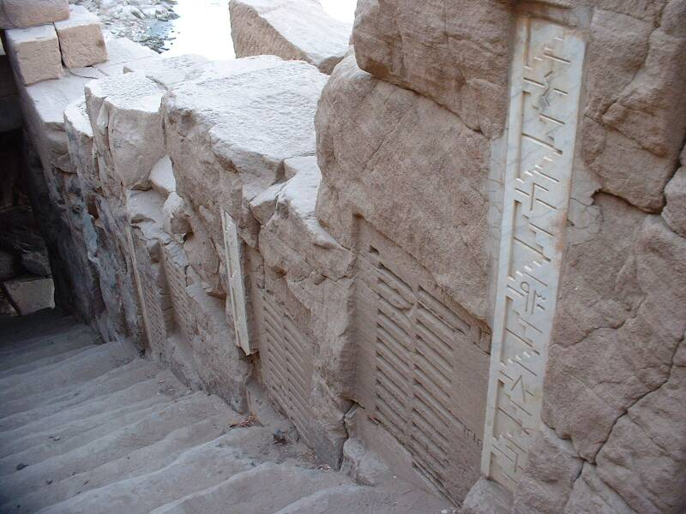
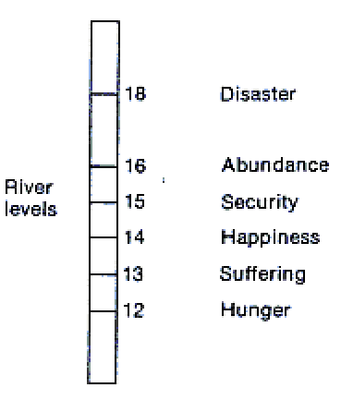
Διαχείριση Υδατικών Πόρων στο παρελθόν
Αριστερά: Νειλόμετρο στη νοτιοανατολική πλευρά της νήσου Ελεφαντίνης, στον πρώτο καταρράκτη 650 χιλιόμετρα ανάντη των εκβολών του ποταμού, ηλικίας τουλάχιστον 2000 ετών. Διακρίνονται τα παλιά σημάδια, και στις άσπρες στήλες τα αντίστοιχα στοιχεία στη μοντέρνα αραβική γλώσσα. Στον επόμενο καταρράκτη, μεταξύ 2000 και 1788 π.Χ. η στάθμη ανέβαινε 6 ως οκτώ μέτρα ψηλότερα από ό,τι σήμερα. Πηγή: The Jesse Earl Hyde Lantern Slide Collection http://geology.cwru.edu/~huwig/.
Δεξιά: Ερμηνεία της επιγραφής για κάθε στάθμη στο νειλόμετρο. (Πηγή http://www.waterhistory.org).

Slide 19
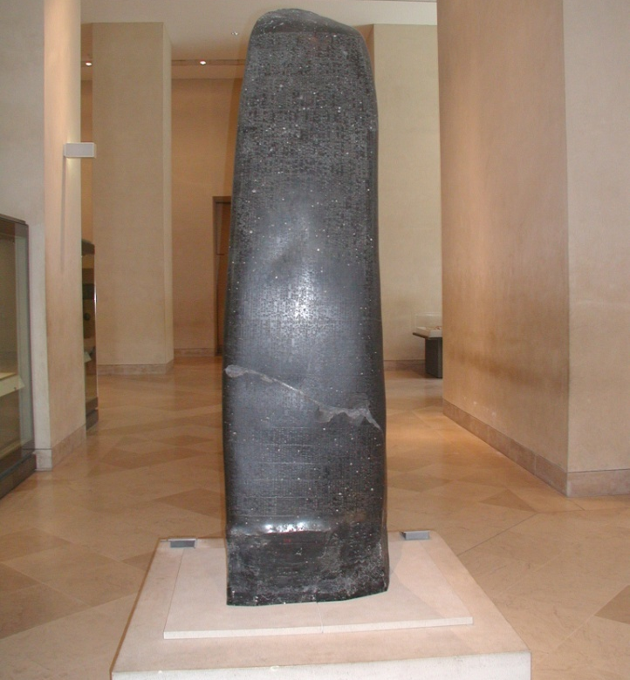
Διαχείριση Υδατικών Πόρων στο παρελθόν
Η στήλη του Κώδικα του Χαμουραμπί που ανακαλύφθηκε στα Σούσα το 1901 και φυλάσσεται στο Μουσείο του Λούβρου στο Παρίσι. Είναι ένας μονόλιθος από μαύρο διορίτη περίπου 2μ ύψους και κατασκευάστηκε περίπου το 1740π.Χ. (3740BP) και περιλαμβάνει 282 άρθρα σε σφηνοειδή γραφή.
Στα άρθρα 55 και 56 ορίζονται ποινές για όποιον από κακή διαχείριση των αρδευτικών του καναλιών προκαλέσει πλημμύρα στις καλλιέργειες του γείτονα. Στα άρθρα 259 και 260 περιγράφονται ποινές για κλοπή εργαλείων μεταφοράς νερού.

Slide 20
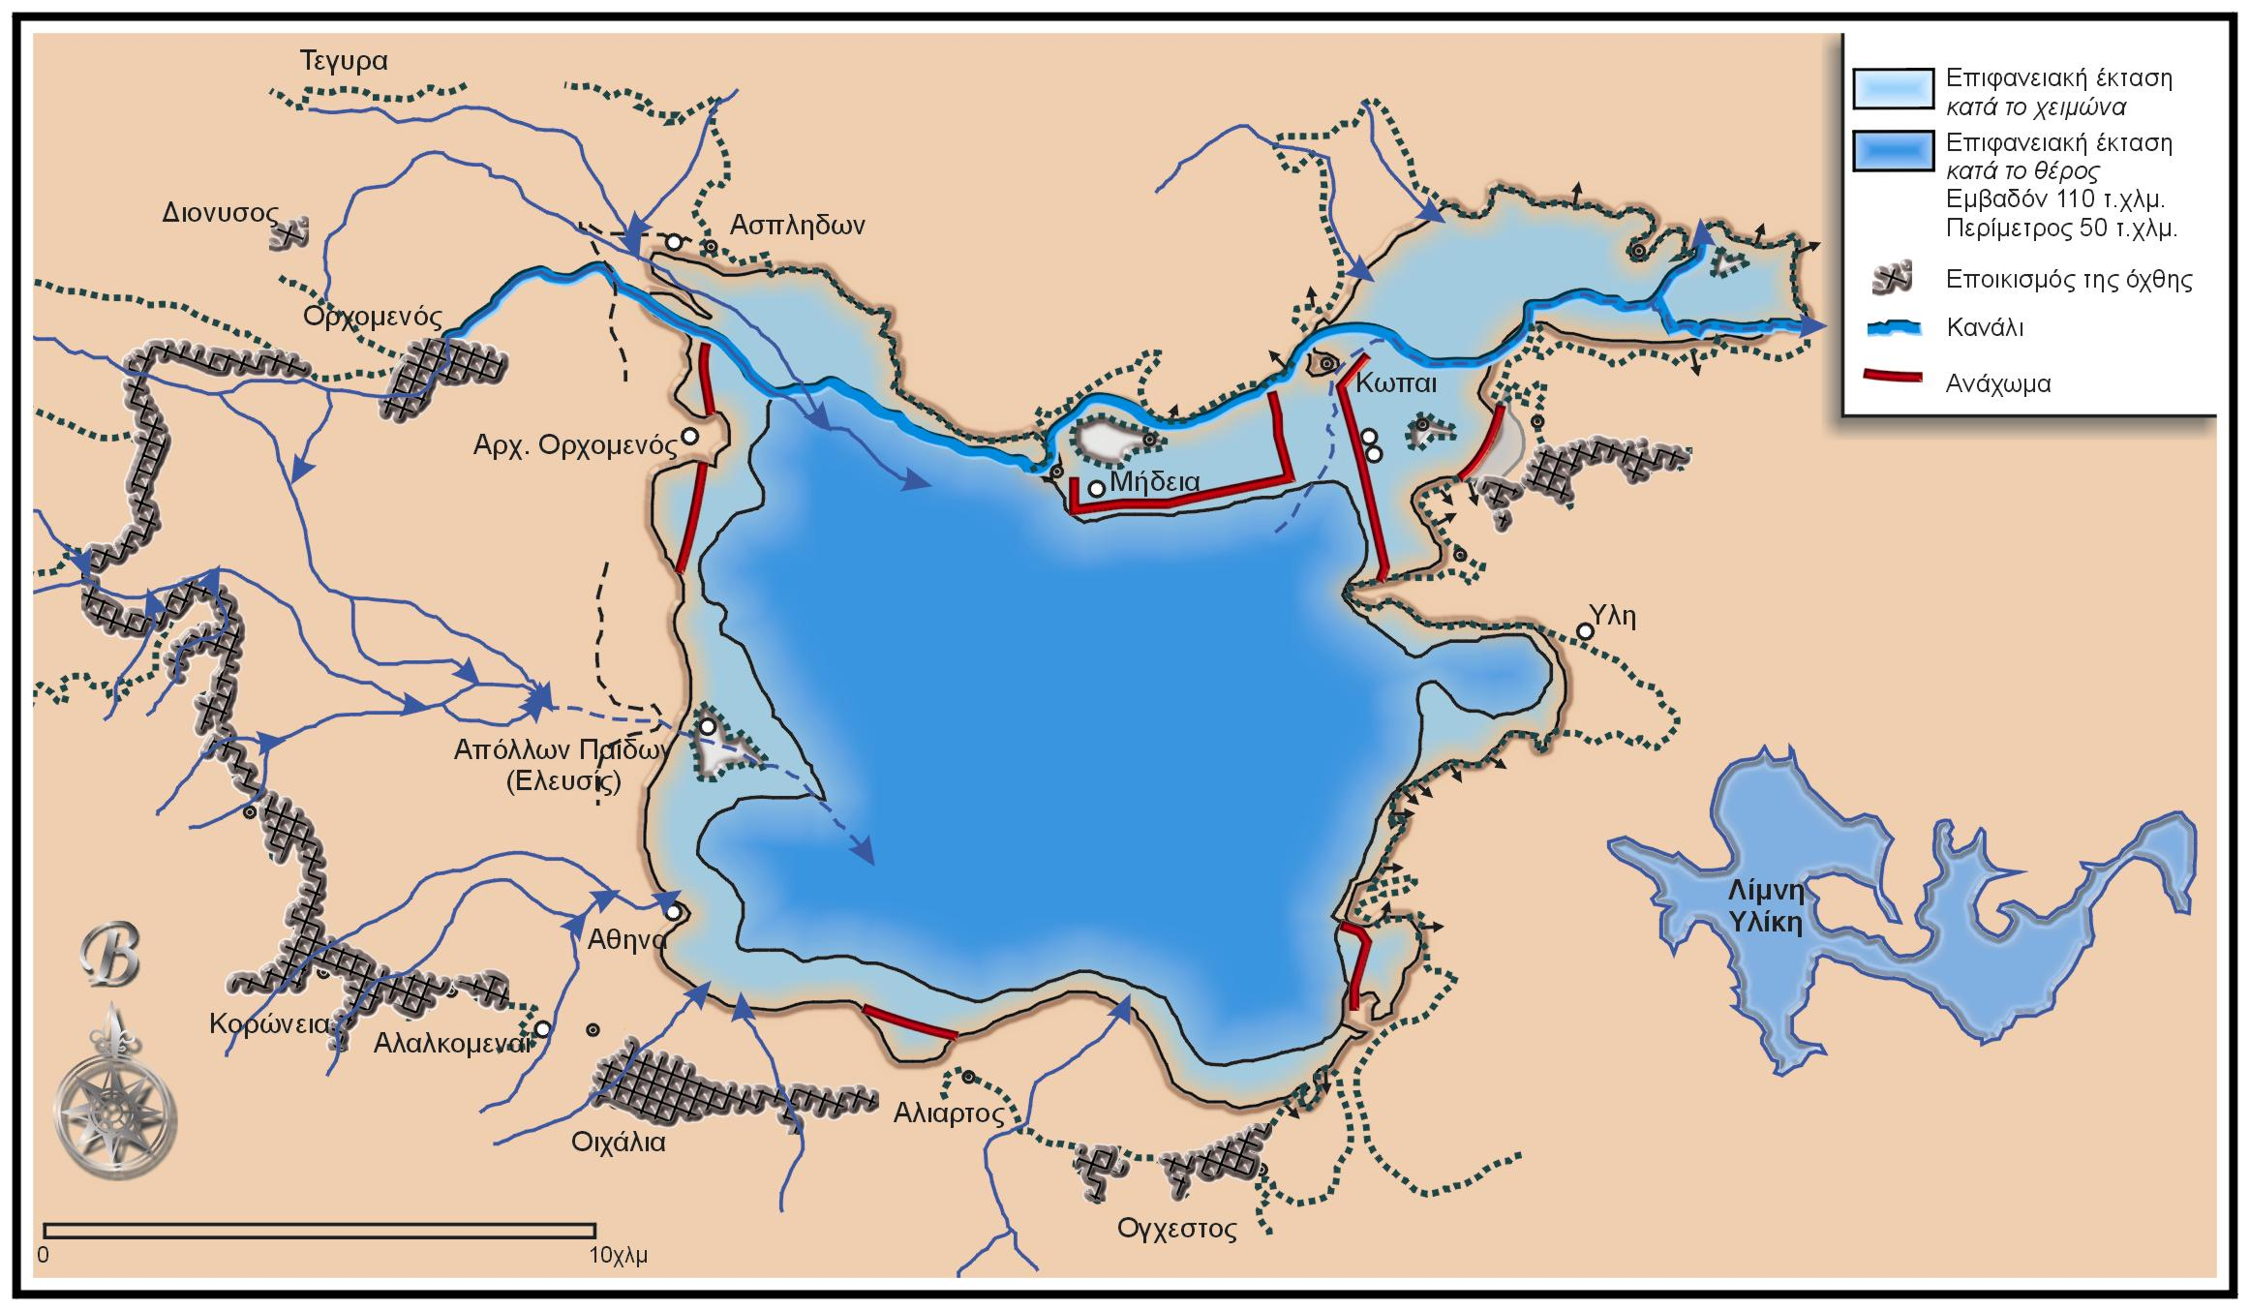
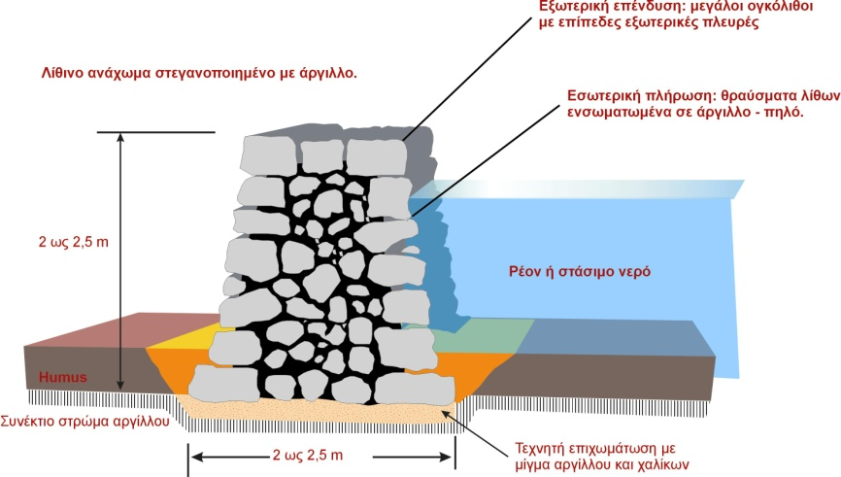
Διαχείριση Υδατικών Πόρων στο παρελθόν
Κωπαϊδα: Προσπάθεια αναπαράστασης για την Ύστερο–Μέσο–Ελλαδική περίοδο (4.100-3.100BP) (i) της έκτασης της λίμνης, (ii) του εποικισμού της όχθης, (iii) των αντιπλημμυρικών αναχωμάτων στο βόρειο-ανατολικό κόλπο αλλά στις περιοχές Αλιάρτου και αρχαίου Ορχομενού. Φαίνεται επίσης το μεγάλο κανάλι των Μινυών, από τον Ορχομενό μέχρι τις καταβόθρες, στον βορειοανατολικό κόλπο της Κωπαϊδας. Το πολλαπλών χρήσεων υδραυλικό έργο χρησιμοποιείτο (α) για την αντιπλημμυρική προστασία με την απομάκρυνση των υδάτων, (β) για την προμήθεια ύδατος και (γ) για τις μεταφορές (κατά Knauss, 1984 από Μαριολάκος, 2002).

Slide 21
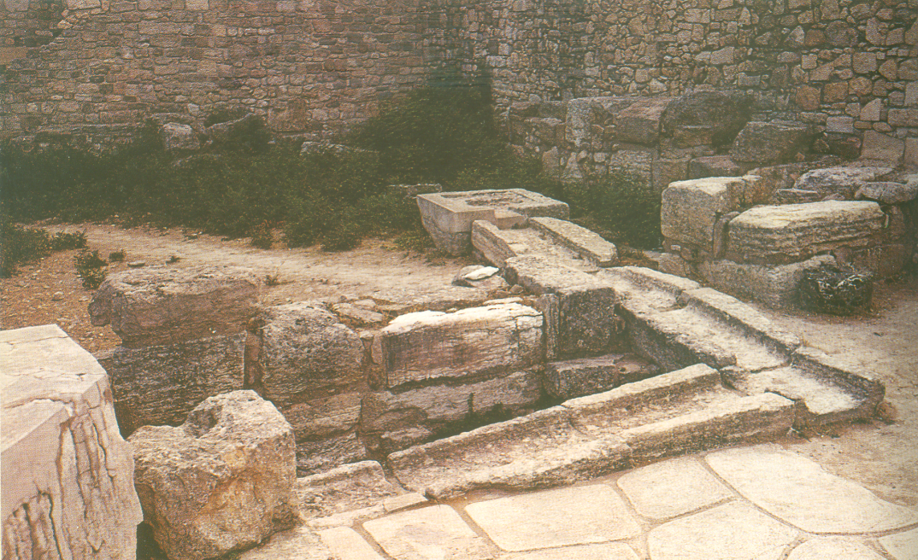
Διαχείριση Υδατικών Πόρων στο παρελθόν
Πάνω: Λεπτομέρεια του συστήματος αποχέτευσης ομβρίων από το βόρειο τομέα της ανατολικής πλευράς του ανακτόρου της Κνωσού. Ο χώρος με τη λίθινη λεκάνη, όπου μαζεύονταν τα νερά της βροχής από πάνω, με τη βοήθεια κατακόρυφου πήλινου αγωγού, και στη συνέχεια ακολουθούσαν το μεγάλο λίθινο αγωγό. (Πηγή: Μιχαηλίδου, 1997).
Κάτω: Πήλινοι (κωνικοί!) σωλήνες ύδρευσης της Παλαιοανακτορικής περιόδου από τη δυτική πλευρά του ανακτόρου της Κνωσού που έφερναν το πόσιμο νερό από το Γιούχτα. (Πηγή Institute of Ecological Technology, Sweden, http://iet-community.org).

Slide 22
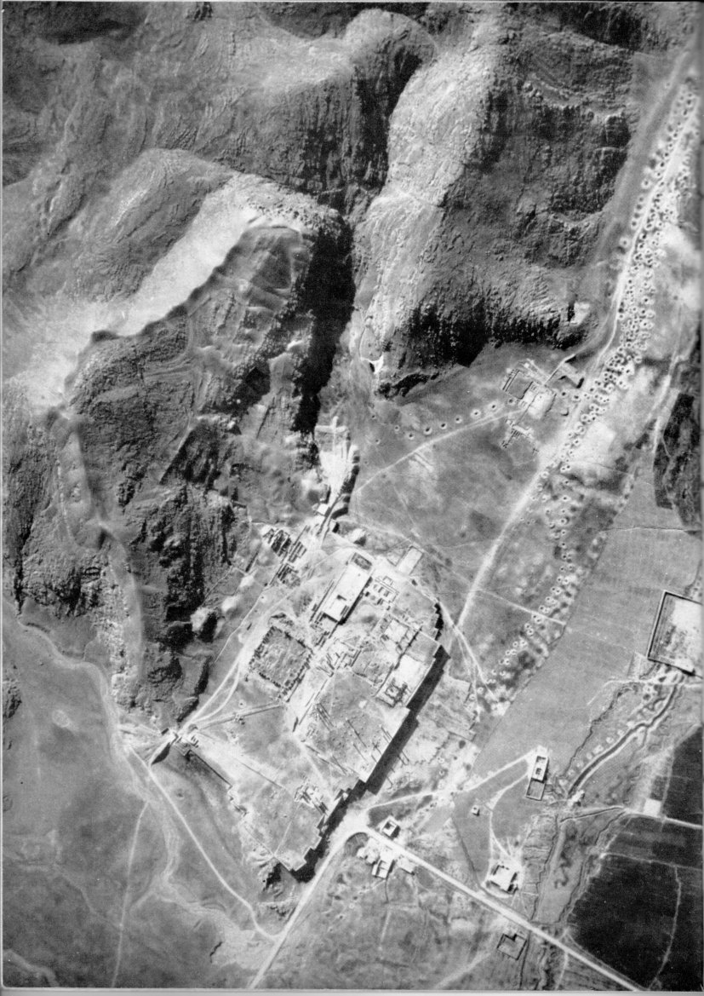
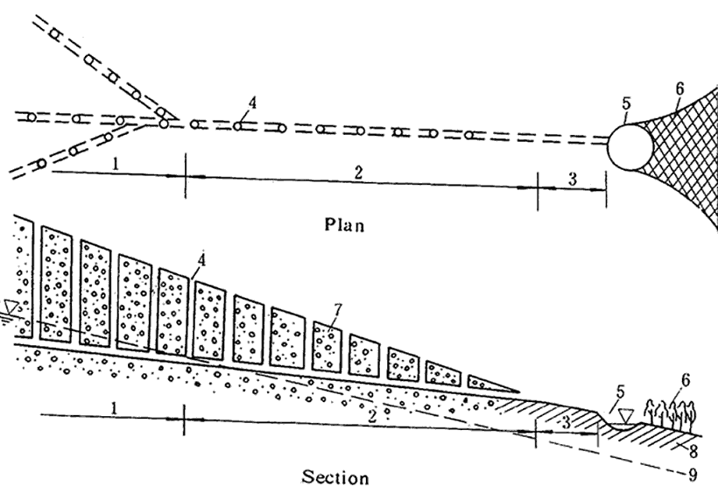
Διαχείριση Υδατικών Πόρων στο παρελθόν
Γενικό σχήμα ανάπτυξης ενός συστήματος qanats. (1) Τμήμα εμπλουτισμού των στοών, (2) Μέρος μεταβίβασης ύδατος (τμήμα πάνω από τον υδροφόρο ορίζοντα), (3) Ανοικτό κανάλι (στοά), (4) Κάθετες στοές, (5) Μικρή λίμνη αποθήκευσης, (6) Περιοχή άρδευσης, (7) Άμμος και αμμοχάλικο, (8) Εδαφικά στρώματα, (9) Ισοδυναμική επιφάνεια υπόγειων νερών.
Απομεινάρια της Περσεπόλεως, της αρχαίας πρωτεύουσα της Περσίας που χτίστηκε από τον Δαρείο Ι το 520 π.Χ., στο κέντρο της αεροφωτογραφίας. Οι σειρές των μικρών τρυπών που μοιάζουν με σημάδια αποκαλύπτουν την παρουσία διάφορων συστημάτων qanat κάτω από την επιφάνεια: κάθε τρύπα είναι η κορυφή ενός φρέατος εξαερισμού.

Slide 23
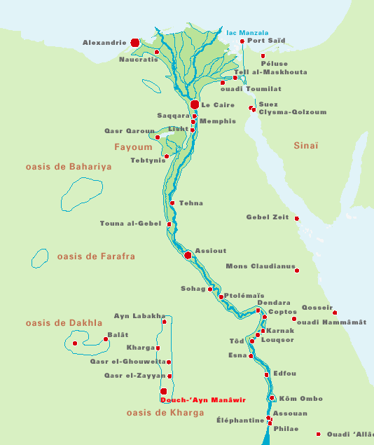
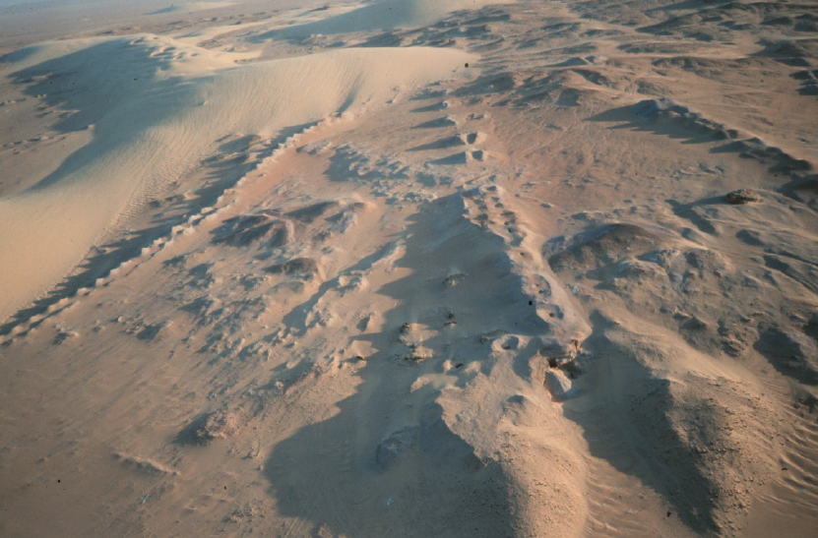
Διαχείριση Υδατικών Πόρων στο παρελθόν
Αριστερά: Τα qanats που κατασκευάστηκαν στην Αίγυπτο από τους Πέρσες κατακτητές (5ος αιώνας π.Χ.).
Δεξιά: Η ευρύτερη περιοχή της όασης Kharga και του Ayn-Mnawir, σε σχέση με την περιοχή του Νείλου στην Αίγυπτο. Από τα μέχρι στιγμής αρχαιολογικά δεδομένα προκύπτει ότι, δεν υπάρχει συνεχής ανθρώπινη παρουσία στην περιοχή μεταξύ των περιόδων αυτών των Παλαιών Βασιλικών Κατασκηνώσεων (στην οποία τα περισσότερα από τα αρτεσιανά πηγάδια στέρεψαν γύρω στο 2200 π.Χ.) και της σημαντικής επανεγκατάστασης που συνέβη τουλάχιστον στο μέσο του 5ου π.Χ αιώνα κατά την βασιλεία του Αρταξέρξη του Πρώτου. (Πηγή: Wuttmann et al., 2000).

Slide 24
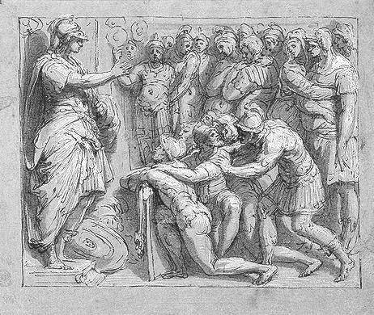
Διαχείριση Υδατικών Πόρων στο παρελθόν
Απόσπασμα του νόμου του Σόλωνα που αναφέρεται στις επιτρεπόμενες αποστάσεις ανόρυξης φρέατος από δημόσιο ή ιδιωτικό φρέαρ. (Πλουτάρχου, Σόλων, 23):
«Επειδή δεν υπάρχουν ούτε ποταμοί μόνιμης ροής ούτε λίμνες ούτε άφθονες πηγές στη χώρα, αλλά οι περισσότεροι χρησιμοποιούσαν κατασκευασμένα φρέατα, έγραψε νόμο, όπου υπάρχει σε ακτίνα 740 μέτρων δημόσιο φρέαρ, να χρησιμοποιούν αυτό. … όπου δεν υπάρχει, να κατασκευάζουν μόνοι τους. Αν δεν βρουν νερό σε βάθος 18,5 μέτρων, τότε να παίρνουν από το γείτονα μια υδρία από δυο φορές την ημέρα. … Όρισε και αποστάσεις στις καλλιέργειες … διατάζοντας όποιοι φυτεύουν ο,τιδήποτε άλλο να απέχει 1,5 μέτρα από του γείτονα, και όποιοι φυτεύουν συκιά ή ελιά να απέχει 2,7 μέτρα, γιατί οι ρίζες τους φτάνουν πιο μακριά και αφαιρούν την τροφή από τα γειτονικά τους, ή τα βλάπτουν οι απορροές τους. Και όποιος θέλει να ανοίξει βόθρους και τάφρους, σε όσο βάθος φτάνουν τόσο να απέχουν και μεταξύ τους, και όποιος βάζει μελίσσια, να απέχουν από τα υφιστάμενα 90 μέτρα».
Ο Σόλων παραδίδει τους νόμους του στους Αθηναίους. Perino del Vaga, Solon Giving Laws to the Athenians, c. 1541.Lent from the Royal Library by Her Majesty Queen Elizabeth II (National Gallery of Art, Washington D.C.).

Slide 25
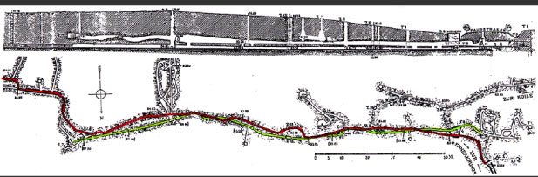
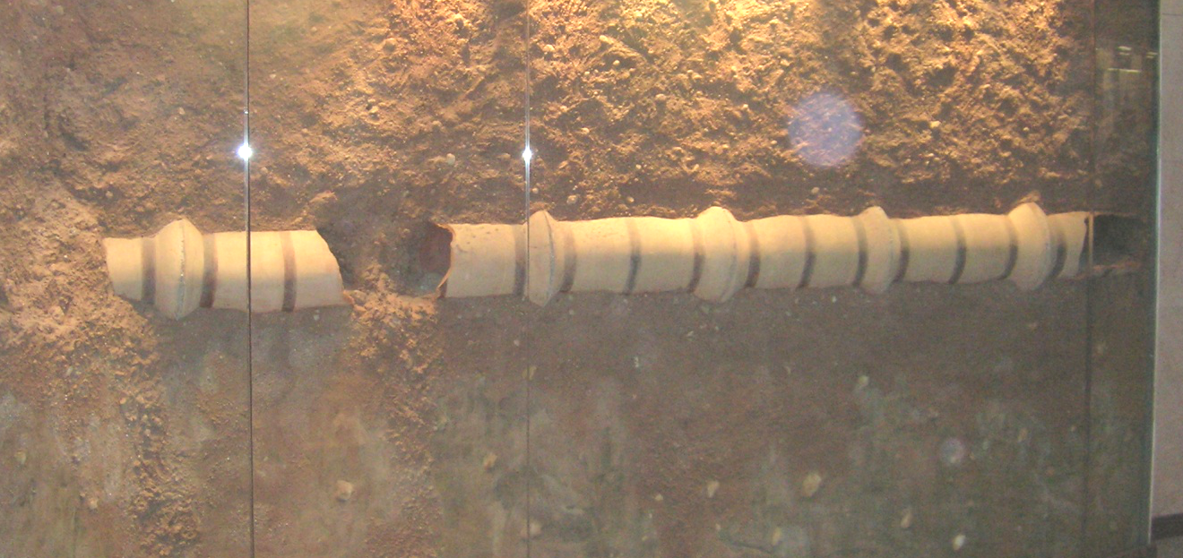
Διαχείριση Υδατικών Πόρων στο παρελθόν
Στην περίοδο μεταξύ 540 π.Χ.- 530 π.Χ. ο Πεισίστρατος κατασκεύασε ένα υπόγειο υδραγωγείο, μήκους περίπου 2.800 μέτρων, αντλώντας νερά από τις πηγές του Υμηττού. Επιπλέον ο Πεισίστρατος δημιούργησε δίκτυο διανομής - από αυτό υδρευόταν η περίφημη Εννεάκρουνος- και αναβρυτήρια, και το νερό έρεε πλέον άφθονο και επαρκές για τις ανάγκες των κατοίκων.
Επάνω: Τομή και κάτοψη των σηράγγων της «Εννεάκρουνου» (Graeber 1905, με τροποποιήσεις από τον Grewe 1998).
Κάτω: Αναπαράσταση πήλινων αγωγών του Πεισιστράτειου υδραγωγείου (6ος αιώνας π.Χ.) (Μετρό Αθήνας, σταθμός «Ευαγγελισμός»). Από το Πεισιστράτειο υδραγωγείο, το οποίο μετέφερε πόσιμο νερό στην Αθήνα από πηγή στους πρόποδες του Υμηττού, αποκαλύφθηκαν στην Πλατεία Συντάγματος και στη λεωφόρο Αμαλίας 4 διακλαδώσεις σε μήκος που υπερβαίνει τα 200 μέτρα και αποτελούν επέκταση του δικτύου του α’ μισού του 5ου αι. π.Χ.

Slide 26
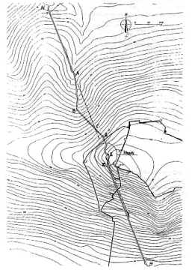
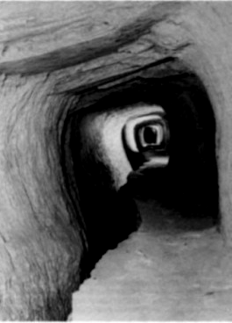
Διαχείριση Υδατικών Πόρων στο παρελθόν
Το Ευπαλίνειο όρυγμα αποτελεί ένα μηχανικό έργο αξεπέραστο στην ιστορία της μηχανικής τεχνολογίας και τεκμήριο του υψηλού επίπεδου τεχνογνωσίας των Ελλήνων μηχανικών και των ολοκληρωμένων γνώσεών τους στην εφαρμογή της Γεωμετρίας, της Τοπογραφίας, της Γεωδαισίας και της Οπτικής στην αρχαία Ελλάδα πολύ πριν από τον 6ο αιώνα π.Χ. Ο Μεγαρεύς μηχανικός Ευπαλίνος κατόρθωσε να διανοίξει έναν αγωγό ύδρευσης διαμέσου του όρους Άμπελος (σημ. Κάστρο), για την υδροδότηση της πρωτεύουσας της Σάμου (σημερινό Πυθαγόρειο). Το υδραυλικό έργο που ανέλαβε ο Ευπαλίνος είχε συνολικό μήκος 1800 μέτρων, είχε δύο τμήματα : α) το επιφανειακό (ή εξωτερικό) που ξεκινούσε από την πηγή (που σήμερα είναι ενσωματωμένη στην εκκλησία Αγιάδες) και με ένα σύστημα αγωγού και καθέτων ορυγμάτων για τον καθαρισμό του νερού, οδηγούσε προς την βόρειο είσοδο της σήραγγας και β) την κυρίως σήραγγα, μήκους 1036 μέτρων.
Αριστερά: Τοπογραφική αποτύπωση του Ευπαλίνειου ορύγματος (Γερμανικό Αρχαιολογικό Ινστιτούτο).
Δεξιά: Το εσωτερικό του Ευπαλίνειου ορύγματος.

Slide 27
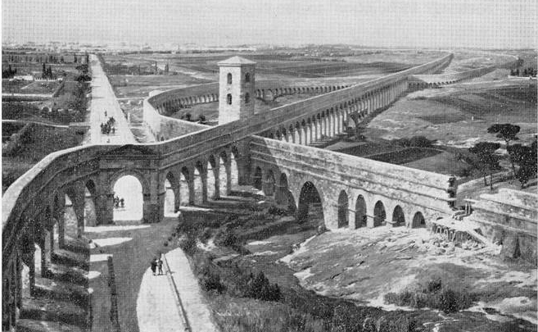
Διαχείριση Υδατικών Πόρων στο παρελθόν
Στη θητεία του Αρχιμήδη στην Αίγυπτο γύρω στο 250 π.Χ., αποδίδεται ο κοχλίας άντλησης νερού (πάνω) που βρήκε ευρύτατη εφαρμογή στην αποστράγγιση των ρωμαϊκών ορυχείων (Διόδωρος Σικελιώτης, Ιστορίαι), και η άντληση με ποδήλατο τροχό (κάτω). Πηγή: http://www.math.nyu.edu/~crorres/Archimedes/Screw/SourcesScrew.html (New York University, Department of Mathematics).
Τα υδραγωγεία της Ρώμης (αναπαράσταση). Πηγή: (Πίνακας του Zeno Diemer, Deutsches Museum, Μόναχο, από Lettenmaier, 2004).

Slide 28
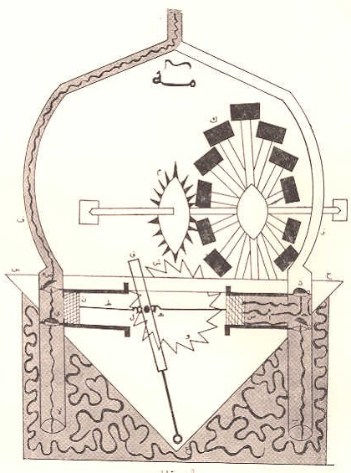
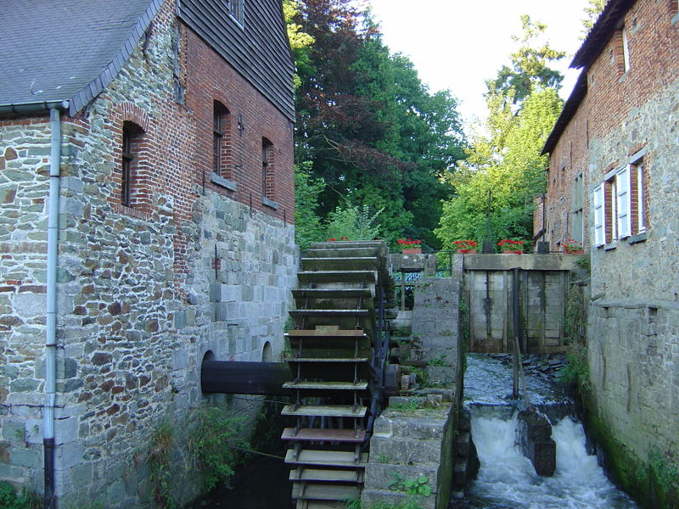
Διαχείριση Υδατικών Πόρων στο παρελθόν
Μεσαιωνικός κοινόχρηστος νερόμυλος («Moulin banal») σε μεσαιωνικό βαλλονικό χωριό του Βελγίου (Braine-le-Chateau, 12ος αιώνας).(Πηγή: wikipedia.org).
Η αντλία με διπλά έμβολα του Al-Jazari. Ο Al-Jazari ήταν Άραβας μηχανικός από την περιοχή Al-Jazira της Μεσοποταμίας. Έγραψε το βιβλίο του το 1206. Η συσκευή αυτή είναι μια αντλία με πιστόνια με δυο κύλινδρους αναρρόφησης. Κινείται από νερόμυλο και προκαλεί την παλινδρόμηση των εμβόλων που ελέγχονται από ανεπίστροφες βαλβίδες και αντλούν το νερό εναλλάξ. Η συσκευή αυτή περιγράφεται στην Ευρώπη για πρώτη φορά από τον Taccola το 1450. Πηγή History of Science and Technology in Islam, http://www.history-science-technology.com (Prof. Ahmad Y al-Hassan).

Slide 29
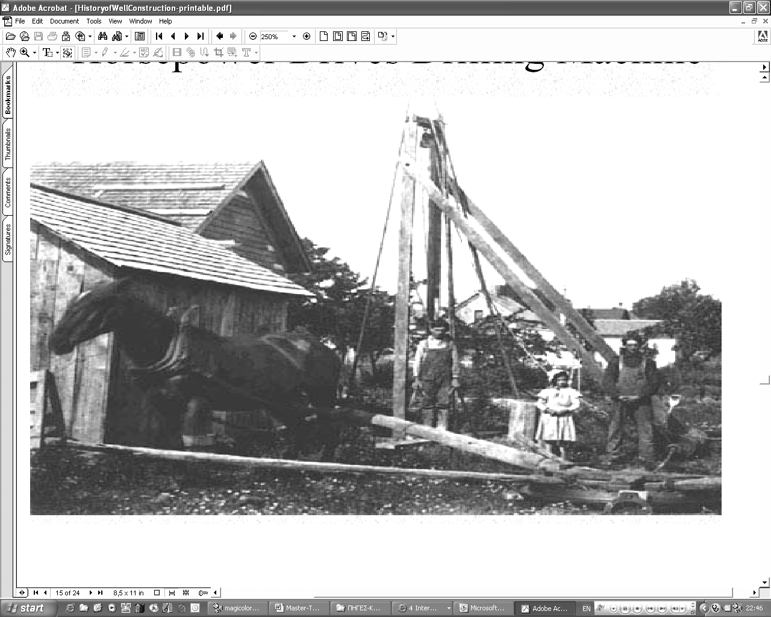
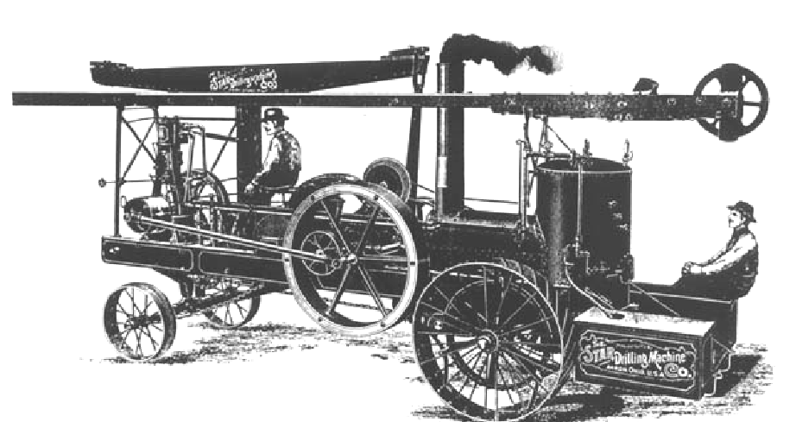
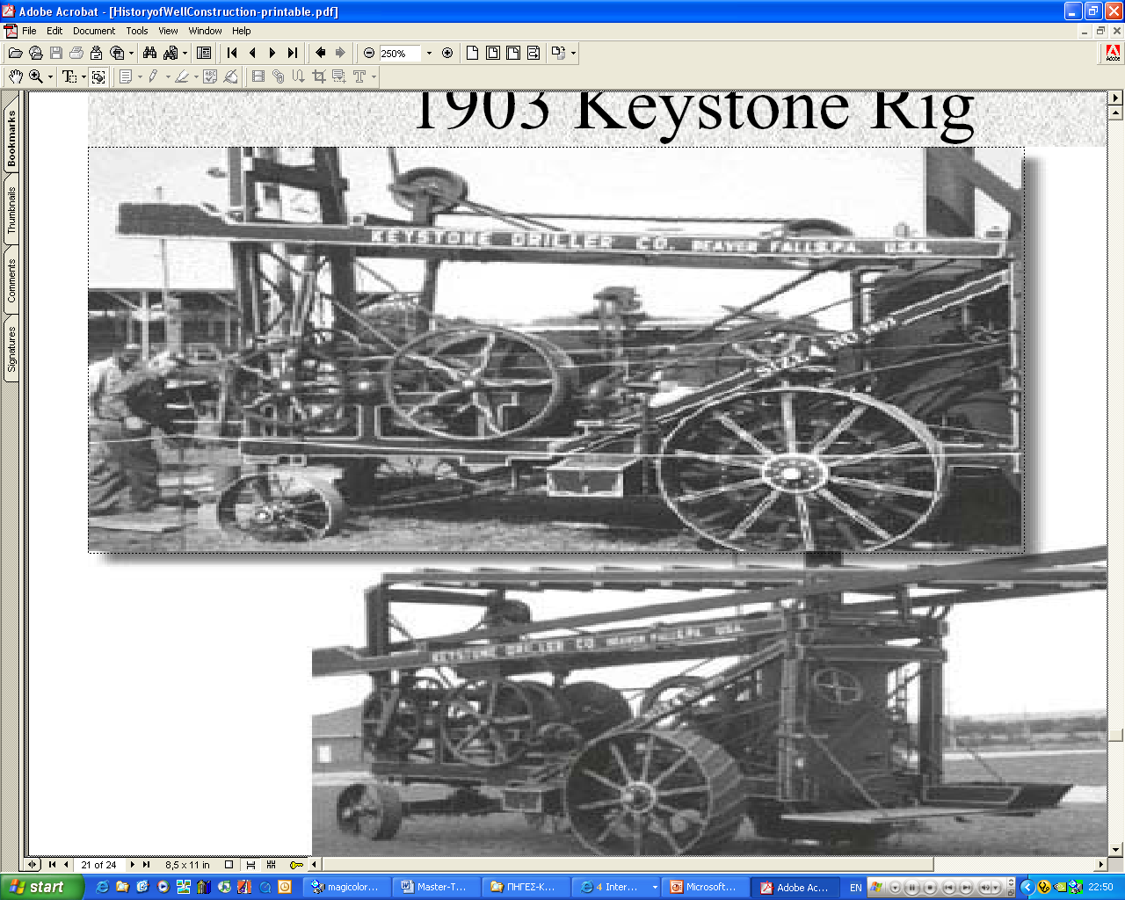
Διαχείριση Υδατικών Πόρων στο παρελθόν
Ανόρυξη γεώτρησης στις ΗΠΑ τη δεκαετία του 1870 με «ιπποδύναμη».
Αυτοκινούμενα ατμοκίνητα γεωτρύπανα της δεκαετίας του 1900.

Slide 30
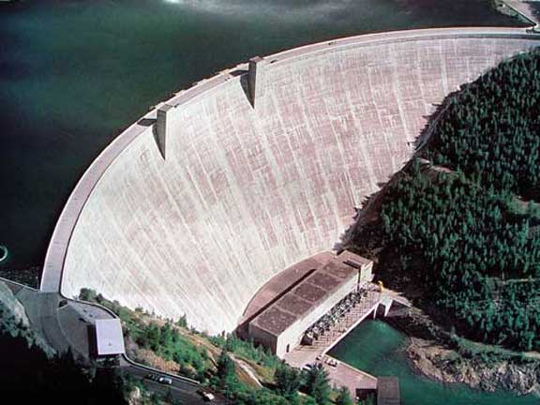
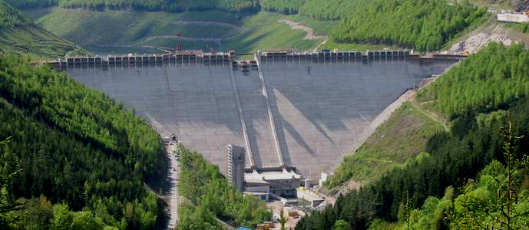
Διαχείριση Υδατικών Πόρων στο παρελθόν
Αριθμός νέων ταμιευτήρων (φραγμάτων) ανά ήπειρο και δεκαετία για τον 20ο αιώνα (Gleick, από Lettenmeier).

Slide 31
Ορόσημα για τις σύγχρονες απόψεις περί Δ.Υ.Π.
ΕΤΟΣ | ΤΟΠΟΣ | ΓΕΓΟΝΟΣ | ΟΡΟΣΗΜΟ
1972 | UN-Στοκχόλμη | 1^{η} Παγκόσμια Συνδιάσκεψη για το Περιβάλλον | Περιβαλλοντικό πρόβλημα
1975 | EEC-Βρυξέλλες | Έκδοση Οδηγίας 440 | Προδιαγραφές ποιότητας πόσιμου νερού
1976 | EEC-Βρυξέλλες | Έκδοση Οδηγίας 160 | Προδιαγραφές για τα νερά κολύμβησης
1977 | Mar del Plata | Συνέδριο | Εισαγωγή του όρου I.W.R.M.
1980 | EEC-Βρυξέλλες | Έκδοση Οδηγίας 68 | Προστασία υπόγειων υδάτων από επικίνδυνες ουσίες
1986 | ΕΔ-Αθήνα | Νόμος 1650 | Νόμος για την προστασία του περιβάλλοντος
1987 | ΕΔ-Αθήνα | Νόμος 1739 | Νόμος για τη διαχείριση των υδατικών πόρων
1987 | UN-Γενεύη | Σύνοδος Παγκόσμιας Επιτροπής για το Περιβάλλον και την Ανάπτυξη | Αναφορά Brundtland “Our Common Future” – Εισαγωγή του όρου «Αειφόρος Ανάπτυξη» (Sustainable Development)
Notes:
31

Slide 32
Ορόσημα για τις σύγχρονες απόψεις περί Δ.Υ.Π.
1987 | EEC-Βρυξέλλες | Ενιαία Ευρωπαϊκή Πράξη | Μεταρρύθμιση στον τομέα του Περιβάλλοντος – Προσθήκη ιδιαίτερου κεφαλαίου στη συνθήκη για την ίδρυση της ΕΟΚ
1989 | EEC-Βρυξέλλες | ECOFIN | Αποδοχή του Καταστατικού Χάρτη για τη Διαχείριση των Υπόγειων Νερών
1991 | EEC-Βρυξέλλες | Έκδοση Οδηγίας | Οδηγία για τη ρύπανση των υδάτων από νιτρικές ουσίες
1992 | UN-Ρίο ντε Τζανέιρο | Διάσκεψη για το Περιβάλλον και την Ανάπτυξη | Agenda 21 – Υιοθέτηση της «αειφόρου ανάπτυξης» - Άρθρο για την ολιστική διαχείριση του νερού (18.6)
1992 | Δουβλίνο | International Freshwater Conference | Τέσσερις Αρχές του (Γλυκού) Νερού: Ολιστική προσέγγιση – Συνεργατική Διαδικασία – Συμμετοχή γυναικών – Οικονομική αξία
1992 | EEC-Βρυξέλλες | Μεταρρύθμιση της Κοινής Αγροτικής Πολιτικής | Μείωση εντατικών καλλιεργειών – Εφαρμογή γεωργο-περιβαλλοντικών προγραμμάτων
1993 | EU-Μάαστριχτ | Έναρξη ισχύος συνθήκης Ε.Ε. | Επιβεβαίωση του προσανατολισμού προς «σταθερή και διαρκή, σεβόμενη το περιβάλλον, ανάπτυξη (άρθρο 170)
1995 | MED-Βαρκελώνη | Αναθεώρηση της Σύμβασης της Βαρκελώνης | Ίδρυση Μεσογειακής Επιτροπής Αειφόρου Ανάπτυξης και Ομάδας Διαχείρισης Γλυκού Νερού
Notes:
32

Slide 33
Ορόσημα για τις σύγχρονες απόψεις περί Δ.Υ.Π.
1995 | EU-Ελσίνκι | Σύμβαση του Ελσίνκι | Προστασία και χρησιμοποίηση ποταμών που διασχίζουν σύνορα και διεθνών λιμνών
1996 | EU-Βρυξέλλες | Έκδοση Οδηγίας 61 | Ολοκληρωμένος έλεγχος και πρόληψη της ρύπανσης
1997 | UN-Μαρακές | 1st World Water Forum | Το νερό κεντρικό πρόβλημα του πλανήτη
1997 | EU-Άμστερνταμ | Συνθήκη Άμστερνταμ | Ενσωμάτωση της «αειφόρου ανάπτυξης» στη συνθήκη για την Ευρωπαϊκή Ένωση. Το περιβάλλον στις τομεακές πολιτικές.
1997 | UN-Κιότο | Σύμβαση για την Αλλαγή του Κλίματος | Πρωτόκολλο του Κιότο – Δεσμεύσεις για τις εκπομπές αερίων
1997 | ΕΔ-Αθήνα | Νόμος | Πρόγραμμα Ι.Καποδίστριας – Αναδιάρθρωση και αρμοδιότητες διαχείρισης νερού στην Α’ Τοπική Αυτοδιοίκηση
1998 | EU-Βρυξέλλες | Έκδοση Οδηγίας 83 | Οδηγία για το νερό «ανθρώπινης κατανάλωσης
1998 | EU-Κάρντιφ | Σύνοδος Ε.Ε. | «Διαδικασία του Κάρντιφ» - Ενσωμάτωση της περιβαλλοντικής πολιτικής και της αειφόρου ανάπτυξης στις τομεακές πολιτικές
Notes:
33

Slide 34
Ορόσημα για τις σύγχρονες απόψεις περί Δ.Υ.Π.
1998 | Παρίσι | Paris Water Conference | Έμφαση στην ολοκληρωμένη διαχείριση των υδατικών πόρων
1999 | EU-Βρυξέλλες | Προτάσεις της Commission | Περιβαλλοντική πολιτική στην «ενιαία αγορά» και όροι αειφόρου ανάπτυξης στις σχέσεις με τρίτες χώρες
2000 | EU-Βρυξέλλες | Έκδοση Οδηγίας 60 | Προδιαγραφές και χρονοδιάγραμμα περιφερειακής ολοκληρωμένης διαχείρισης υδατικών πόρων
2000 | Χάγη | 2nd World Water Forum | Έμφαση στην IWRM
2001 | Βόννη | International Freshwater Conference | Έμφαση στην IWRM
2002 | UN-Γιοχάνεσμπουργκ | World Summit on Sustainable Development | Στόχοι, προγράμματα και δεσμεύσεις (και από την Ε.Ε.) για τους υδατικούς πόρους και την αειφόρο ανάπτυξη
2003 | ΕΔ-Αθήνα | Νόμος 3199 | Νόμος εναρμόνισης με την Οδηγία 2000/60
2007 | EU-Βρυξέλλες | Έκδοση Οδηγίας 2007/60 | Προδιαγραφές και χρονοδιάγραμμα περιφερειακής ολοκληρωμένης διαχείρισης κινδύνου πλημμύρας
Notes:
34

Slide 35
Στόχος
Αειφόρος Ανάπτυξη (Αναφορά Brundtland, Γενεύη 1987):
  Η ανάπτυξη πρέπει να γίνεται εντός των ορίων του περιβάλλοντος, έτσι ώστε
    να μην διακινδυνεύεται η δυνατότητα ανάπτυξης των επόμενων γενεών, δηλαδή
    να καλύπτει τις σημερινές ανάγκες, λαμβάνοντας υπόψη τις μελλοντικές
Notes:
35

Slide 36
Θεσμικό Πλαίσιο
Agenda 21 (παρ. 18.6):
  «…ολιστική διαχείριση του γλυκού νερού ως πεπερασμένης και πολύτιμης πηγής και διασύνδεση τομεακών υδατικών σχεδίων και προγραμμάτων…»
Cooperation vs Conflict:
  Επίλυση τοπικών, υπερτοπικών, διακρατικών και διεθνών διενέξεων με επίκεντρο τους υδατικούς πόρους με συνέργεια και συμμετοχική διαδικασία.
Οικονομική αξία του νερού και ανάκτηση κόστους
  Αρχές του Δουβλίνου
  Οδηγία Πλαίσιο για το νερό
Notes:
36

Slide 37
Θεσμικό Πλαίσιο
Το 1989, η Οικονομική Επιτροπή για την Ευρώπη υιοθετεί τον Καταστατικό Χάρτη για τη Διαχείριση των Υπόγειων Νερών του Οργανισμού Ηνωμένων Εθνών
  «…Τα υπόγεια νερά θα πρέπει να διακηρυχθούν σαν κοινό αγαθό και οι διοικητικές αρχές με τη βοήθεια των Κυβερνήσεων θα πρέπει χάριν του δημοσίου συμφέροντος να περιορίσουν τα δικαιώματα της ιδιωτικής ιδιοκτησίας. Νέα νομοθεσία θα πρέπει να προσπαθήσει ν’ αλλάξει τα δικαιώματα ιδιοκτησίας σε δικαιώματα χρήσης των υπόγειων νερών που να υπάγονται σ’ ένα σύστημα αδειών κυβερνητικά ελεγχόμενο…». ( V.3).
  «…Η απόληψη νερού από υδροφορείς και ο τεχνητός εμπλουτισμός υπογείων υδάτων θα πρέπει να υπόκειται και να ελέγχεται από τις αρμόδιες αρχές σύμφωνα με σαφείς προδιαγραφές που θα έχουν τεθεί μέσα σ’ ένα κατάλληλο σύστημα έκδοσης αδειών…». (Χ.1).
  «…Η παρακολούθηση και ο έλεγχος θα πρέπει να θεωρηθούν ως μια Δημοσιοϋπαλληλική δραστηριότητα. Θα πρέπει να δημιουργηθεί υποδομή για τον συντονισμό της επεξεργασίας και της διαθεσιμότητας των δεδομένων και πληροφοριών της παρακολούθησης των υδροφορέων. Τα αποτελέσματα της συλλογής των δεδομένων θα πρέπει να συσχετίζονται με τις πληροφορίες για τα ποσοτικά και ποιοτικά χαρακτηριστικά των υπόγειων υδροφορέων, καθώς και με λεπτομέρειες για τις θέσεις τους, χρήση τους και έκθεσή τους σε ποικίλες επιπτώσεις από τη χρήση της γης, όπως π.χ. γεωργία, βιομηχανία και αστική ανάπτυξη. Οι πληροφορίες αυτές θα πρέπει να είναι άμεσα διαθέσιμες στους ενδιαφερόμενους…». (ΧΙΙΙ.3).
Πρόκειται για τον πρόγονο της Οδηγίας 2000/60, που αποτελεί το πλαίσιο διαχείρισης των υδατικών πόρων στην Ε.Ε. σήμερα.
Notes:
37

Slide 38
Οι «Αρχές του Δουβλίνου» - 1
Το γλυκό νερό είναι ένας πεπερασμένος και πολύτιμος πόρος, απαραίτητος για τη συντήρηση της ζωής, της ανάπτυξης και του περιβάλλοντος.
«Εφόσον το νερό συντηρεί τη ζωή, η αποτελεσματική διαχείριση των υδατικών πόρων απαιτεί ολιστική προσέγγιση, συνδέοντας την κοινωνική και οικονομική ανάπτυξη με την προστασία των φυσικών οικοσυστημάτων. Η αποτελεσματική διαχείριση συνδέει τις χρήσεις γης και νερού στο σύνολο μιας υδρολογικής λεκάνης ή ενός υπόγειου υδροφόρου».
Notes:
38

Slide 39
Οι «Αρχές του Δουβλίνου» - 2
Η ανάπτυξη και η διαχείριση του νερού πρέπει να βασίζονται σε μια συμμετοχική προσέγγιση, που περιλαμβάνει χρήστες, σχεδιαστές και πολιτικούς φορείς.
«Η συμμετοχική προσέγγιση περιλαμβάνει την αύξηση της ευαισθησίας για τη σπουδαιότητα του νερού, ανάμεσα στους πολιτικούς φορείς και στην κοινή γνώμη. Σημαίνει ότι οι αποφάσεις λαμβάνονται στο κατώτερο δυνατό επίπεδο, με πλήρη διαβούλευση με το κοινό και εμπλοκή των χρηστών στο σχεδιασμό και την εφαρμογή των σχεδίων».
Notes:
39

Slide 40
Οι «Αρχές του Δουβλίνου» - 3
Οι γυναίκες διαδραματίζουν κεντρικό ρόλο στην παροχή, τη διαχείριση και την εξασφάλιση του νερού.
«Αυτός ο κεντρικός ρόλος των γυναικών ως προμηθευτών και χρηστών του νερού και ως φυλάκων του ζωντανού περιβάλλοντος σπάνια αντικατοπτρίζεται στους θεσμικούς διακανονισμούς για το περιβάλλον και τη διαχείριση των υδατικών πόρων. Η αποδοχή και εφαρμογή αυτής της αρχής απαιτεί θετικές πολιτικές που να απευθύνονται στις ειδικές ανάγκες των γυναικών και να τις ενισχύουν και να τις εξοπλίζουν ώστε να συμμετέχουν σε όλα τα επίπεδα των προγραμμάτων για τους υδατικούς πόρους, στη λήψη αποφάσεων και την εφαρμογή τους, με καθορισμένο τρόπο».
Notes:
40

Slide 41
Οι «Αρχές του Δουβλίνου» - 4
Το νερό έχει οικονομική αξία σε όλες τις ανταγωνιστικές του χρήσεις και θα πρέπει να αναγνωρίζεται ως οικονομικό αγαθό.
«Μέσα σ’ αυτή την αρχή, είναι ζωτικής σημασίας να αναγνωριστεί πρώτα το θεμελιώδες δικαίωμα όλων των ανθρώπων στην πρόσβαση σε καθαρό νερό και υγιεινή σε τιμή εντός των δυνατοτήτων τους. Η προηγούμενη αποτυχία να αναγνωριστεί η οικονομική αξία του νερού έχει οδηγήσει σε σπατάλες και περιβαλλοντικά επιζήμιες χρήσεις του πόρου. Η διαχείριση του νερού ως οικονομικού αγαθού είναι ένας σημαντικός τρόπος να επιτευχθεί επαρκής και δίκαιη χρήση και να ενθαρρυνθεί η συντήρηση και η προστασία των υδατικών πόρων».
Notes:
41

Slide 42
Θεσμικό Πλαίσιο
Ο.Η.Ε.:
Agenda 21 (Αειφόρος Ανάπτυξη Sustainable Development)
Συνεργασία αντί Σύγκρουσης (Cooperation vs Conflict)
Στόχοι Χιλιετίας (Millennium Goals)
Ε.Ε.:
Πολιτική Περιβάλλοντος
Γενικές Οδηγίες (2000/60, 1998/83, κ.λπ.)
Επεξηγηματικά κείμενα (Guidance Documents)
Κράτη Μέλη:
Εναρμόνιση της Εθνικής Νομοθεσίας
(Ν.3199/2003, Π.Δ. 51/2007, ΚΥΑ κ.λπ.)
Περιφερειακές Υπηρεσίες:
Σχέδια Διαχείρισης
σε κάθε Λεκάνη Απορροής
Κανονιστικές διατάξεις
Περιοριστικά Μέτρα
Notes:
42

Slide 43
Θεσμικό Πλαίσιο
Πολιτική Περιβάλλοντος της Ευρωπαϊκής Ένωσης
  Αρχή της προφύλαξης
  Αρχή της προληπτικής δράσης
  Αρχή της επικουρικότητας (ανάληψη διορθωτικών μέτρων στην πηγή του προβλήματος)
  «Ο ρυπαίνων πληρώνει»
Οδηγία - Πλαίσιο για το νερό (Ε.Ε. 2000/60)
  αντιμετωπίζει το νερό ως ενιαία οντότητα στα πλαίσια του υδρολογικού κύκλου
  θέτει ενιαίες προδιαγραφές για την ποιοτική, ποσοτική και οικολογική παρακολούθηση του συνόλου του υδρολογικού κύκλου, σε κάθε λεκάνη
  αναθέτει στα κράτη μέλη την εκπόνηση ολοκληρωμένων περιφερειακών σχεδίων διαχείρισης
  θέτει χρονοδιάγραμμα για την ολοκλήρωση της αποτύπωσης της υφιστάμενης κατάστασης, την ενεργοποίηση των σχεδίων διαχείρισης και την τακτική τους αναθεώρηση, καθώς και την έναρξη αντιστροφής της κάθε τύπου υποβάθμισης, όπου έχει καταγραφεί
Notes:
43

Slide 44
Θεσμικό Πλαίσιο
Περιφερειακή διαχείριση
  Κάθε κράτος μέλος εξασφαλίζει ότι, για κάθε Περιοχή Λεκάνης Απορροής Ποταμού ή για κάθε τμήμα Διεθνούς Περιοχής Λεκάνης Απορροής Ποταμού το οποίο βρίσκεται στο έδαφός του, αναλαμβάνεται
    ανάλυση των χαρακτηριστικών της
    επισκόπηση των επιπτώσεων των ανθρώπινων δραστηριοτήτων στην κατάσταση των επιφανειακών και των υπόγειων υδάτων
    οικονομική ανάλυση της χρήσης ύδατος
Notes:
44

Slide 45
Θεσμικό Πλαίσιο – Η διαχείριση στην Ελλάδα
Περίοδοι διαχείρισης των υδατικών πόρων στη σύγχρονη Ελλάδα (στοιχεία κυρίως από Περγιαλιώτης και Παπασταματίου 2001 και http://www.eydap.gr)
Notes:
45

Slide 46
Θεσμικό Πλαίσιο – Η διαχείριση στην Ελλάδα
Περίοδοι διαχείρισης των υδατικών πόρων στη σύγχρονη Ελλάδα (στοιχεία κυρίως από Περγιαλιώτης και Παπασταματίου 2001 και http://www.eydap.gr)
Notes:
46

Slide 47
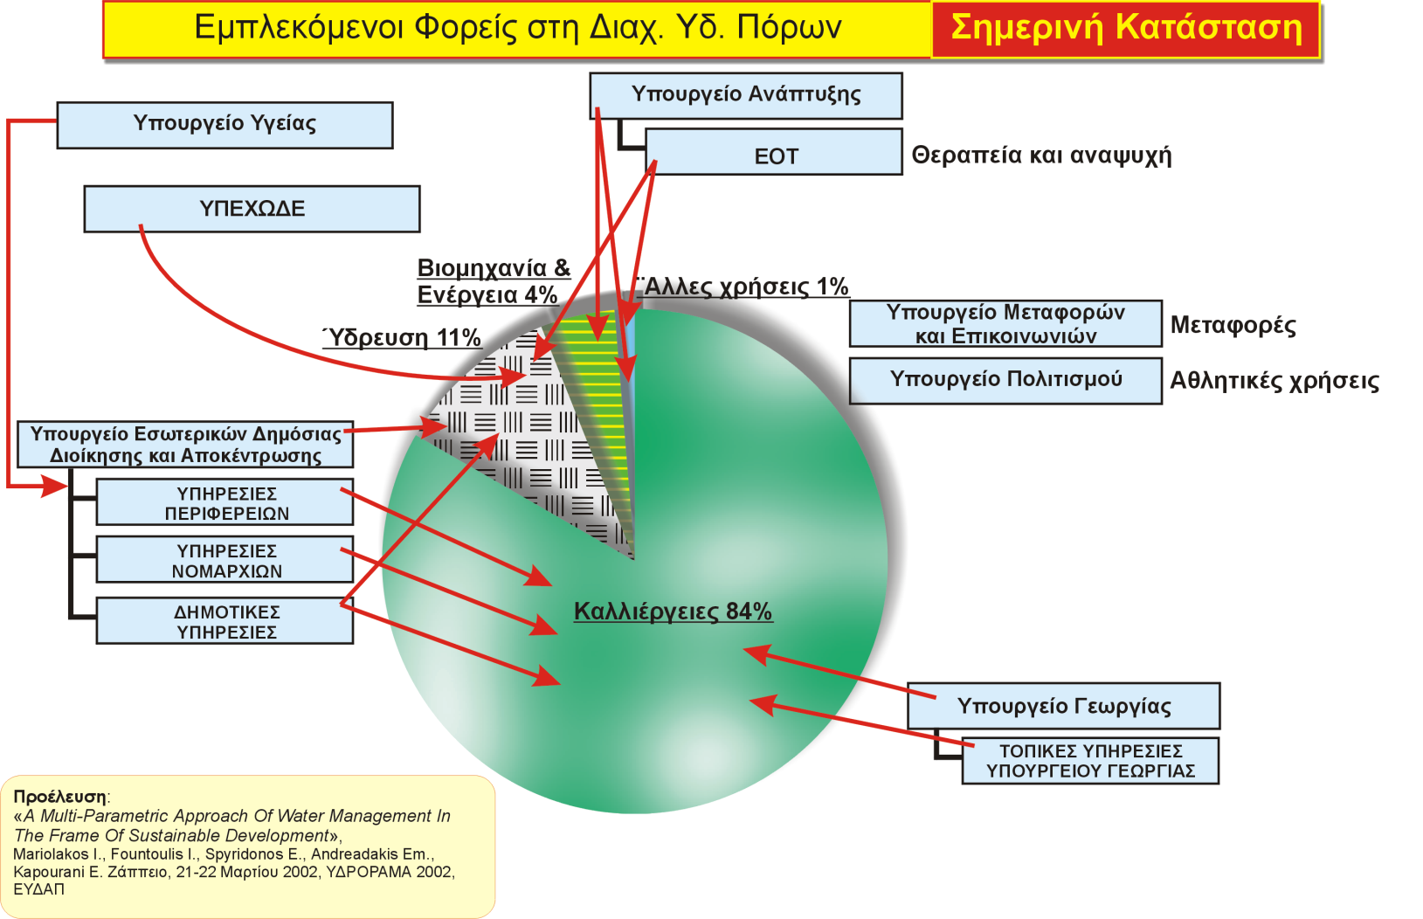
Θεσμικό Πλαίσιο – Η διαχείριση στην Ελλάδα
Σχηματική απεικόνιση των αρμοδιοτήτων πριν την εφαρμογή της οδηγίας 2000/60 (Mariolakos et al, 2002).
Notes:
47

Slide 48
Θεσμικό Πλαίσιο – Η διαχείριση στην Ελλάδα
Εθνικό Θεσμικό Πλαίσιο (Ν. 3199/2003)
  Η χρήση για ύδρευση έχει προτεραιότητα, ως προς την ποσότητα και την ποιότητα, έναντι κάθε άλλης χρήσης
  Κάθε χρήση πρέπει να αποβλέπει στη βιώσιμη και ισόρροπη ικανοποίηση των αναπτυξιακών αναγκών και να διασφαλίζει
    τη μακροπρόθεσμη προστασία των υδάτων,
    την επάρκεια των αποθεμάτων τους και
    τη διατήρηση της ποιότητάς τους,
    ιδιαίτερα δε τη μείωση και την αποτροπή της ρύπανσής τους
  Η ικανοποίηση της ζήτησης του νερού γίνεται με βάση τα όρια και τις δυνατότητες των υδατικών αποθεμάτων, λαμβανομένων υπόψη των αναγκών για τη διατήρηση των οικοσυστημάτων, καθώς και της ισορροπίας που απαιτείται μεταξύ άντλησης κι ανατροφοδότησης των υπόγειων υδάτων
Notes:
48

Slide 49
Θεσμικό Πλαίσιο – Η διαχείριση στην Ελλάδα
Notes:
49

Slide 50
Θεσμικό Πλαίσιο – Η διαχείριση στην Ελλάδα
Notes:
50

Slide 51
Θεσμικό Πλαίσιο – Η διαχείριση στην Ελλάδα
Notes:
51

Slide 52
Θεσμικό Πλαίσιο
Καποδιστριακοί (Καλλικράτειοι) Δήμοι - Κώδικας Τοπικής Αυτοδιοίκησης
  Αρχή της εγγύτητας (επικουρικότητας)
  «…προστασία, η αξιοποίηση και η εκμετάλλευση
    των τοπικών φυσικών πόρων και περιοχών,
    των ιαματικών πηγών και
    των ήπιων ή ανανεώσιμων μορφών ενέργειας, καθώς και
    η κατασκευή, συντήρηση και διαχείριση των σχετικών έργων και εγκαταστάσεων, σύμφωνα με την κείμενη νομοθεσία…»
  «…σχεδιασμός, η κατασκευή, συντήρηση και διαχείριση υποδομών για τη στήριξη της τοπικής οικονομίας, όπως έργων οδοποιίας, συστημάτων άρδευσης, αντιπλημμυρικών και εγγειοβελτιωτικών έργων…»
  «…προστασία και διαχείριση των υδάτινων πόρων, η προστασία του εδάφους και των εσωτερικών υδάτων από την αλιεία (λιμνοθάλασσες, λίμνες, ιχθυοτροφεία, ποταμοί) και η καταπολέμηση της ρύπανσης στην περιφέρειά τους…»
Notes:
52

Slide 53
Θεσμικό Πλαίσιο
Καποδιστριακοί (Καλλικράτειοι) Δήμοι - Κώδικας Τοπικής Αυτοδιοίκησης
  «…εκμετάλλευση δημοτικών και κοινοτικών δασών…»
  «…παροχή συνδρομής στην αρμόδια πυροσβεστική υπηρεσία, με κάθε πρόσφορο μέσο που διαθέτουν, για την αντιμετώπιση πυρκαγιών, ιδίως σε περιοχές που έχουν δασικό χαρακτήρα…»
  «…η κατασκευή, συντήρηση και διαχείριση συστημάτων ύδρευσης, αφαλάτωσης, τηλεθέρμανσης, …»
  «…μέριμνα και η λήψη μέτρων για την προστασία της δημόσιας υγείας, όπως ο υγειονομικός έλεγχος των δημοτικών και κοινοτικών δεξαμενών νερού, …»
Notes:
53

Slide 54
Θεσμικό Πλαίσιο
Καποδιστριακοί (Καλλικράτειοι) Δήμοι - Κώδικας Τοπικής Αυτοδιοίκησης
  «…Θέτουν κανόνες:
    για την προστασία
      του φυσικού, αρχιτεκτονικού και πολιτιστικού περιβάλλοντος,
      των θαλασσών από πηγές ξηράς και
      των υπόγειων και επίγειων υδάτινων αποθεμάτων από τη ρύπανση
  Καθορίζουν τους όρους και τις προϋποθέσεις:
    Για τη χρήση και λειτουργία των συστημάτων ύδρευσης, άρδευσης και αποχέτευσης…»
Notes:
54

Slide 55
Θεσμικό Πλαίσιο
Καποδιστριακοί (Καλλικράτειοι) Δήμοι – Υγειονομικές υποχρεώσεις
  «…να διενεργούν δειγματοληπτικούς και εργαστηριακούς ελέγχους σε αντιπροσωπευτικά προκαθορισμένα σημεία ολόκληρου του δικτύου διανομής από την πηγή υδροληψίας μέχρι τη διάθεση στον καταναλωτή. Προς τούτο πρέπει να καταρτίσουν προγράμματα παρακολούθησης…»
  Υγειονομική αναγνώριση. Τα κυριότερα στοιχεία που εξετάζονται κατά την αναγνώριση είναι:
    Λεκάνη απορροής υδροληψίας, πηγή υδροληψίας, εξωτερικοί αγωγοί, αντλιοστάσιο, δεξαμενές, δίκτυο διανομής, σύστημα επεξεργασίας, απολύμανση, εσωτερικές υδραυλικές εγκαταστάσεις.
    Σημειώνεται ότι εκτός από την κατάλληλη υγειονομική προστασία των υπόγειων πηγών υδροληψίας και των αγωγών μεταφοράς του νερού, πρέπει υποχρεωτικά να τηρούνται και οι κατάλληλες αποστάσεις ασφαλείας από γειτονικές εστίες ρύπανσης και μόλυνσης
Notes:
55

Slide 56
Θεσμικό Πλαίσιο
Καποδιστριακοί (Καλλικράτειοι) Δήμοι – Υγειονομικές υποχρεώσεις
  Οι εργαστηριακές αναλύσεις των υπεύθυνων ύδρευσης θα διενεργούνται
    σε οργανωμένα εργαστήρια των υπευθύνων Ο.Τ.Α., Δ.Ε.Υ.Α., Ε.Τ.Β.Α., της περιοχής ευθύνης του, ή
    σε συνεργασία με οργανωμένα εργαστήρια γειτονικών Ο.Τ.Α., ενώ
  οι εργαστηριακές αναλύσεις για λογαριασμό των λοιπών αρμόδιων Αρχών θα διενεργούνται σε
    Δημόσια (Κ.Ε.Δ.Υ., Γ.Χ.Κ.) και
    Πανεπιστημιακά εργαστήρια
  Οι εργαστηριακές εξετάσεις δεν αποτελούν τη μόνη βάση για να γίνει αποδεκτή ή να απορριφθεί μια ύδρευση, αν δεν επιβεβαιώνονται από τα πορίσματα της υγειονομικής αναγνώρισης
  «…η αναγνώριση επιτρέπει την επισήμανση των υπαρκτών και ακόμη δυνητικών κινδύνων…»
Notes:
56

Slide 57
Πρόοδος Εφαρμογής του Θεσμικού Πλαισίου
Θεσμικό Πλαίσιο Ευρωπαϊκής Ένωσης – Δεκ. 2000 -> 2015
Εθνικό Θεσμικό Πλαίσιο – Δεκ. 2003
Π.Δ. Εφαρμογής του Νόμου – Μάρ. 2007
Εφαρμογή Σχεδίων Διαχείρισης;
Κενό Διαχείρισης
Νομαρχίες
Ενεργοποίηση Δήμων
Κοινωνική Πίεση
Προβλήματα
Notes:
57
Η Περιφέρεια σήμερα ζητάει στοιχεία από τους Δήμους.

Slide 58
Πώς προσεγγίζεται ένα πρόβλημα διαχείρισης;
Γενικές αρχές της διαχείρισης υδατικών πόρων
  Γενικά αποδεκτές επιστημονικές απόψεις
  Κατάλληλες μεθοδολογίες και εργαλεία
Ισχύον θεσμικό πλαίσιο
  Ευρωπαϊκή Νομοθεσία
  Ελληνική Νομοθεσία
Χαρακτηριστικά του ενδιαφερόμενου φορέα
  Υποχρεώσεις, αρμοδιότητες και δυνατότητες
  Αναπτυξιακά χαρακτηριστικά και γενικά ανθρώπινη δραστηριότητα στην περιοχή
    Ανάγκες
    Περιβαλλοντικές πιέσεις
Χαρακτηριστικά του ίδιου του φυσικού πόρου στην περιοχή
  Χωροχρονικά κατανεμημένη ποσοτική και ποιοτική διαθεσιμότητα του νερού
Notes:
58

Slide 59
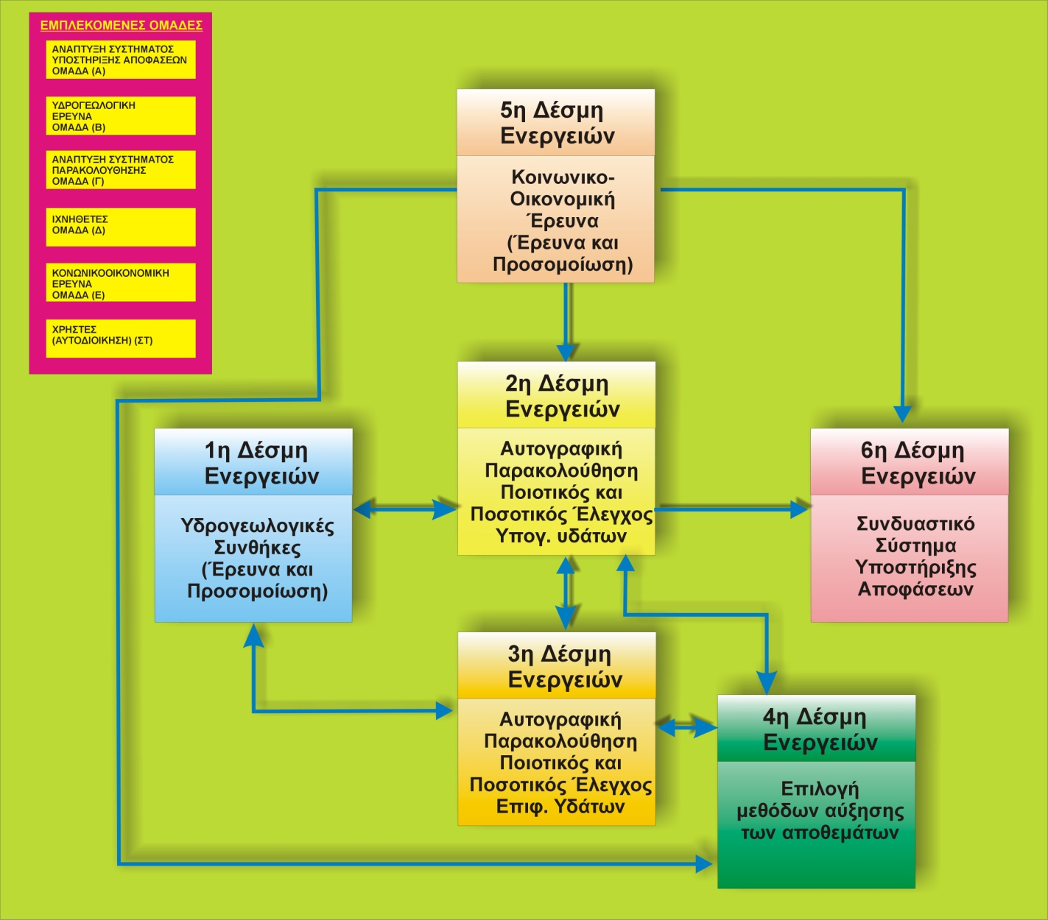
Μεθοδολογία
Notes:
59

Slide 60
Μεθοδολογία
ΑΕΙΦΟΡΙΚΗ ΔΙΑΧΕΙΡΙΣΗ ΥΔΑΤΩΝ
ΑΝΑΓΚΕΣ
ΟΡΙΑ ΠΕΡΙΒΑΛΛΟΝΤΟΣ
ΦΥΣΙΚΑ ΧΑΡΑΚΤΗΡΙΣΤΙΚΑ ΛΕΚΑΝΗΣ ΑΠΟΡΡΟΗΣ
ΧΩΡΟΧΡΟΝΙΚΗ ΚΑΤΑΝΟΜΗ
ΑΝΑΓΚΩΝ
ΥΔΡΟΜΕΤΕΩΡΟΛΟΓΙΚΗ ΛΕΙΤΟΥΡΓΙΑ
ΠΕΡΙΒΑΛΛΟΝΤΙΚΕΣ
ΠΙΕΣΕΙΣ
ΕΠΙΦΑΝΕΙΑΚΗ ΚΑΙ ΥΠΟΓΕΙΑ ΚΥΚΛΟΦΟΡΙΑ
ΦΥΣΙΚΑ ΧΑΡΑΚΤΗΡΙΣΤΙΚΑ ΤΗΣ ΠΕΡΙΟΧΗΣ ΤΟΥ ΔΗΜΟΥ
ΧΡΗΣΕΙΣ ΓΗΣ ΚΑΙ ΝΕΡΟΥ
ΠΛΗΘΥΣΜΙΑΚΑ ΣΤΟΙΧΕΙΑ
ΔΙΑΚΡΙΣΗ ΚΑΙ ΧΑΡΑΚΤΗΡΙΣΜΟΣ ΣΥΣΤΗΜΑΤΩΝ ΥΔΑΤΩΝ
ΟΙΚΟΝΟΜΙΚΑ ΣΤΟΙΧΕΙΑ
ΔΥΝΑΜΙΚΟ
ΠΟΙΟΤΗΤΑ
ΧΗΜΙΣΜΟΣ
ΙΣΟΖΥΓΙΑ ΣΥΣΤΗΜΑΤΩΝ
ΟΡΙΑ ΣΥΣΤΗΜΑΤΩΝ ΥΔΑΤΩΝ
ΣΥΓΚΡΙΣΗ ΜΕ ΣΤΑΘΕΡΟΤΥΠΑ
ΣΤΡΩΜΑΤΟΓΡΑΦΙΚΑ
ΤΕΚΤΟΝΙΚΑ
Notes:
60

Slide 61
Σύγκριση με τις ανάγκες - Ποιότητα
Όρια ποσιμότητας
Καταλληλότητα για άρδευση
Notes:
61

Slide 62
Παρατηρήσεις (1)
Στο επίπεδο ενός Δήμου μπορεί να γίνει μόνο ΜΕΡΙΚΗ και όχι ΟΛΟΚΛΗΡΩΜΕΝΗ διαχείριση υδατικών πόρων.
Η ολοκληρωμένη διαχείριση μπορεί να γίνει
  μόνο με βάση τα υδρογεωλογικά και υδρολογικά όρια,
  διότι αυτά συνδέουν αναγκαστικά τις διοικητικές μονάδες που περιλαμβάνουν.
Οι Δήμοι για να ανταπεξέλθουν στις υποχρεώσεις τους για τη χρήση του νερού έχουν ανάγκη από στελεχιακή, υλικοτεχνική και επιστημονική υποστήριξη.
Με την κατάλληλη υποστήριξη και την καθοδήγηση από τις Περιφερειακές Υπηρεσίες Υδάτων, ένας Δήμος μπορεί
  να συμβάλλει στην κατάρτιση ρεαλιστικού Περιφερειακού Σχεδίου Διαχείρισης
  να το εφαρμόσει αποτελεσματικά
  να το ανατροφοδοτεί με δεδομένα για την επόμενη αναθεώρησή του
Notes:
62

Slide 63
Παρατηρήσεις (2)
Ο καθορισμός αποστάσεων ασφαλείας δεν μπορεί να βοηθήσει στην προστασία των αποθεμάτων υπόγειου νερού και δεν είναι δυνατόν να αποτελεί στην ουσία το μοναδικό κριτήριο για την αδειοδότηση υδροληπτικού έργου.
Αντίθετα, αυτή η τακτική πιθανότατα ευθύνεται σε μεγάλο βαθμό για τη χαοτική κατάσταση στην εκμετάλλευση των υπόγειων υδάτων της χώρας, αλλά και την «ιδιοκτησιακή» νοοτροπία των ιδιωτών με άδεια χρήσης νερού.
Δεν πρέπει να παραλαμβάνεται και να τίθεται σε παραγωγική λειτουργία καμιά υδρογεώτρηση χωρίς πιεζόμετρο που να λειτουργεί αποδεδειγμένα.
Όλες οι απολήψεις (δημόσιες και ιδιωτικές) θα πρέπει να παρακολουθούνται με υδρομετρήσεις.
Για τις δημόσιες υδροληψίες αυτό είναι και άμεσα εφικτό αλλά και επιτακτικό.
Notes:
63

Slide 64
Παρατηρήσεις (3)
Ένας τρόπος να επιτευχθεί η παρακολούθηση στις ιδιωτικές υδροληψίες είναι η σταδιακή αντικατάσταση των ατομικών ιδιωτικών υδροληψιών με συλλογικά (ιδιωτικά έργα), δεξαμενές και δίκτυα (ίσως με κινητροδότηση ή κατά το παλιό πρότυπο των «αναγκαστικών συνεταιρισμών»).
  Αυτή η λύση έχει επιπλέον πλεονεκτήματα:
    εξοικονόμηση χρημάτων για τους χρήστες από το κόστος λειτουργίας και συντήρησης,
    αυξημένη ασφάλεια,
    δυνατότητα ρεαλιστικής «ανάκτησης κόστους» του νερού.
Notes:
64

Slide 65
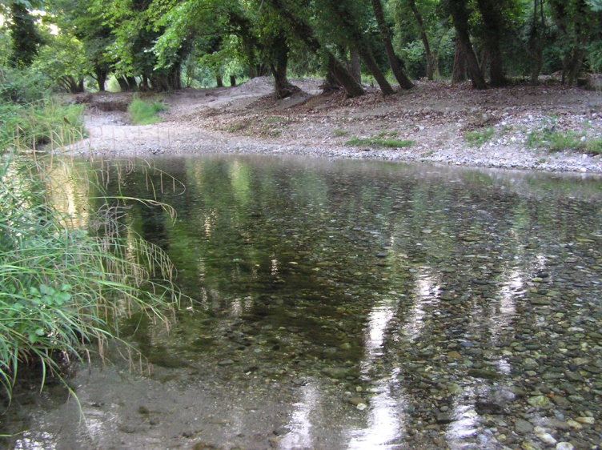
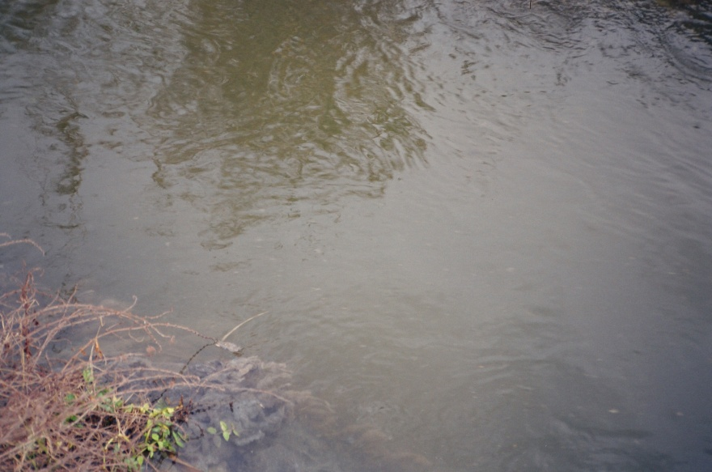
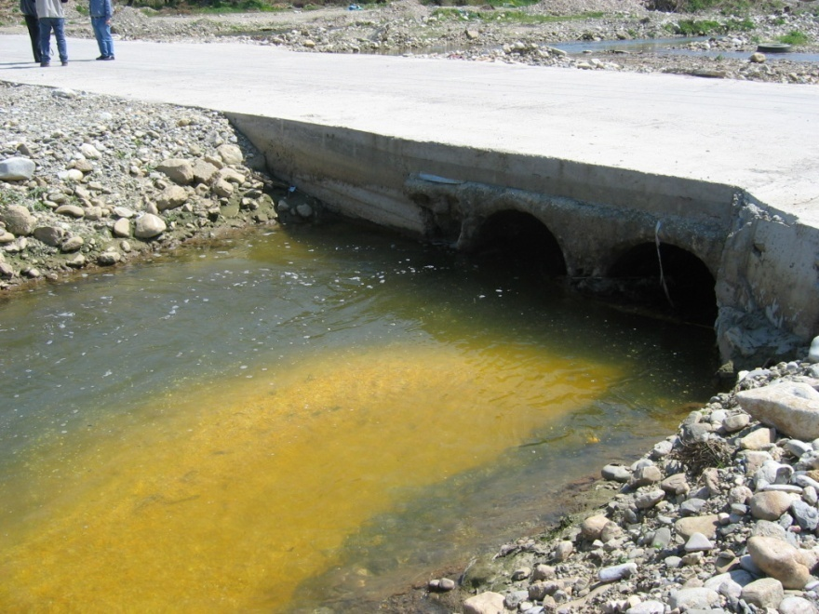
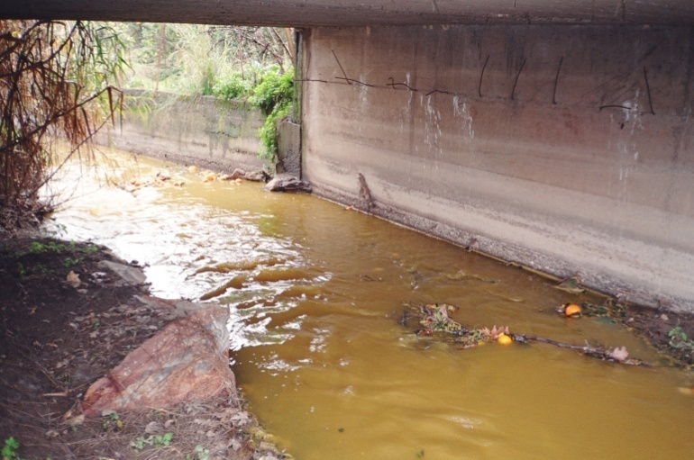
Συστήματα παρακολούθησης
Notes:
65

Slide 66
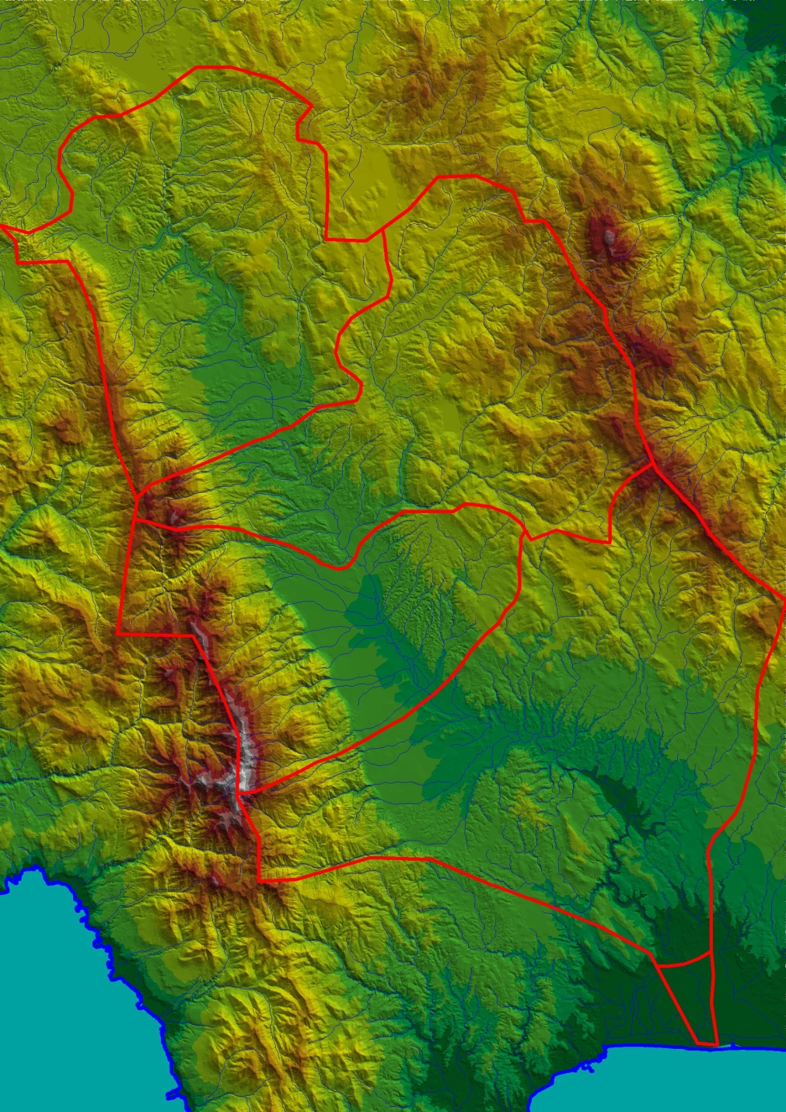
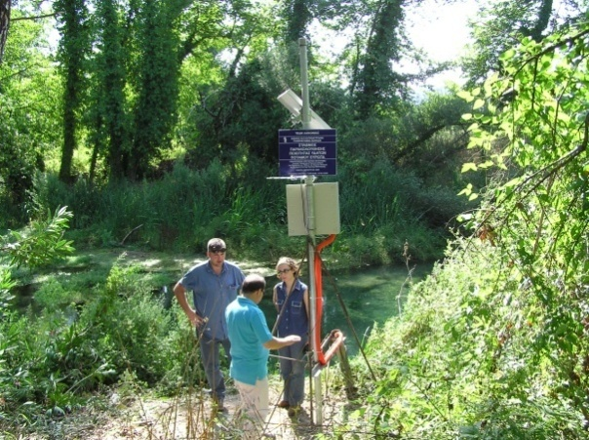
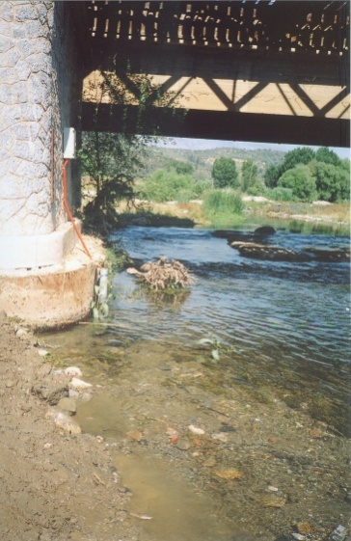
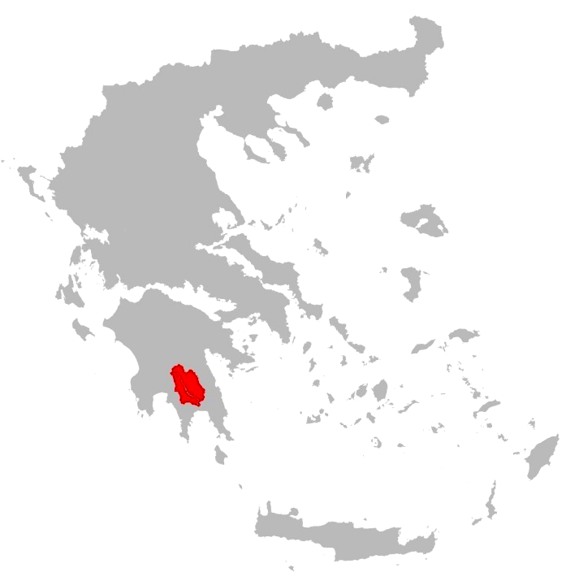
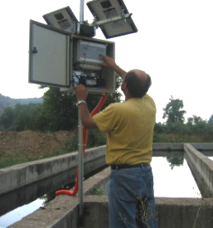
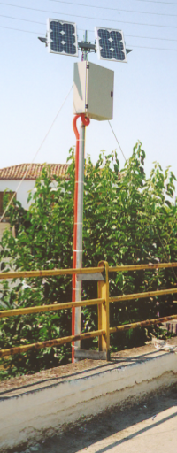
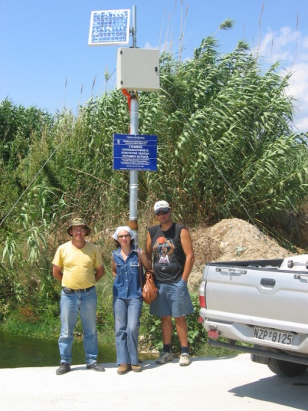
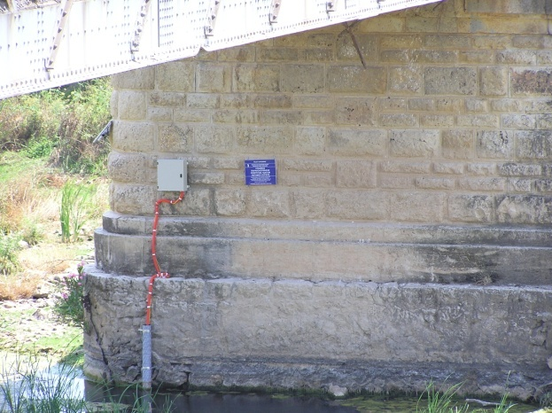
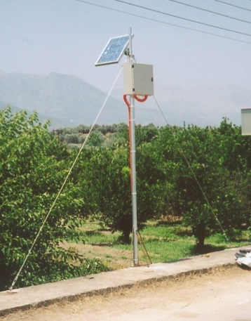
Κατανομή σταθμών
Σχεδιασμός συστήματος
ΒΙΒΑΡΙ
ΓΕΦΥΡΑ
ΣΠΑΡΤΗΣ
ΕΕΛ ΣΠΑΡΤΗΣ
ΓΕΦΥΡΑ
ΣΚΑΛΑΣ
ΑΓΙΑ
ΚΥΡΙΑΚΗ
ΣΚΟΥΡΑ
ΡΙΒΙΩΤΙΣΣΑ
Notes:
66

Slide 67
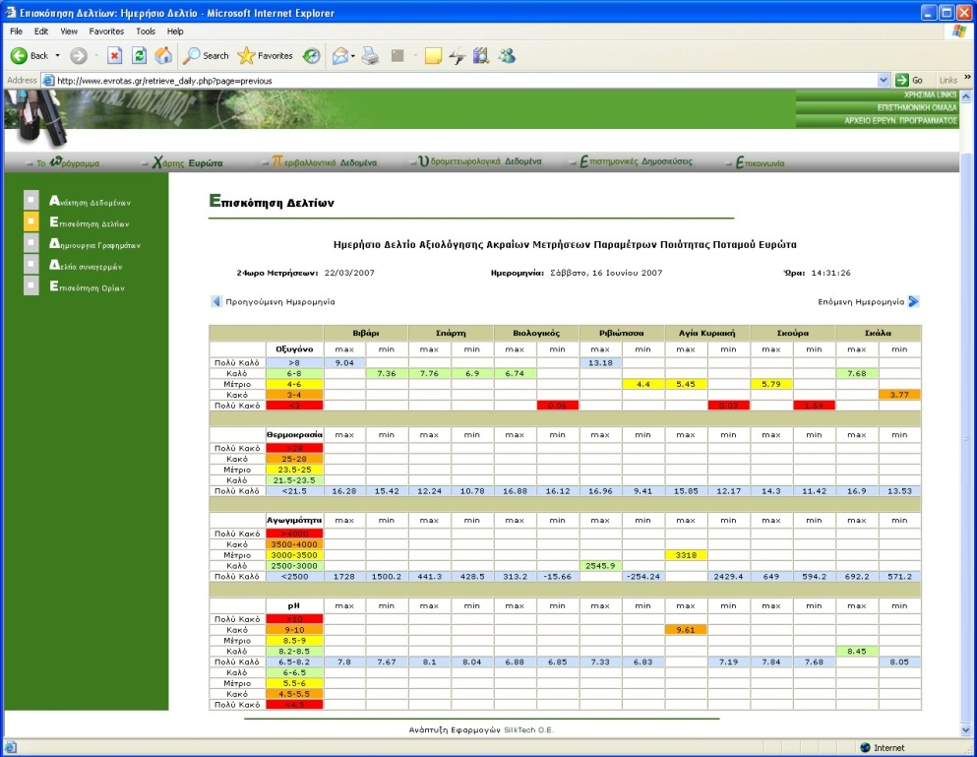
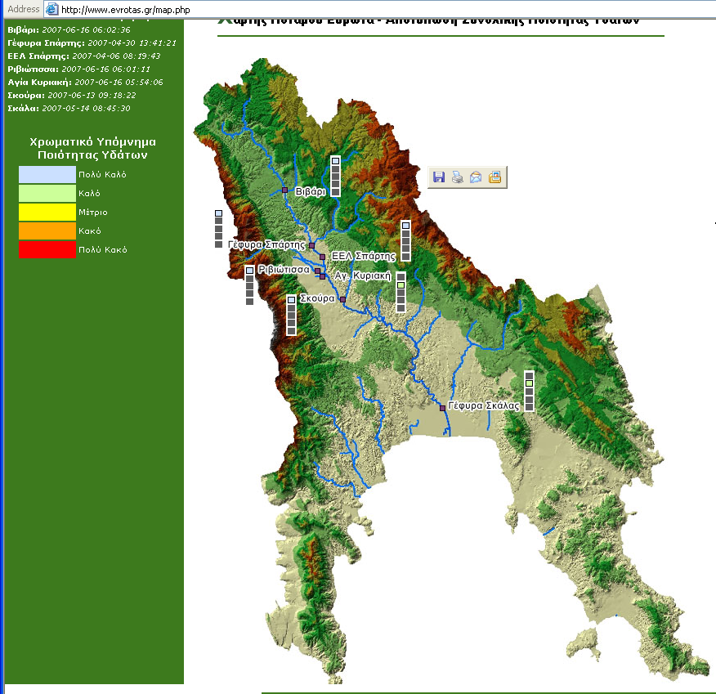
Συστήματα παρακολούθησης
Notes:
67

Slide 68
Οι μελλοντικές προκλήσεις
Τα προβλήματα περιπλέκονται (φυσικές και τεχνολογικές καταστροφές)
Η εποχή της οικονομίας
  Οικονομική αποτίμηση του νερού και του περιβάλλοντος
Αυξανόμενες ανισότητες
«Η διαχείριση υδατικών πόρων είναι θέμα πολιτικής οικονομίας»
Επιστημονοποίηση διενέξεων ιδεολογιών και συμφερόντων (π.χ. κλιματική αλλαγή)
Επιστημονικά ερωτήματα θέτει αυτός που μπορεί να πληρώσει για τις απαντήσεις
  Οργανισμός Ηνωμένων Εθνών (UN), Ευρωπαϊκή Ένωση (EU), Παγκόσμια Τράπεζα (WB), Διεθνές Νομισματικό Ταμείο (IMF)
Αντιφάσεις, τάσεις και αντιρρήσεις – Παγκοσμιοποίηση και Πολυκεντρική διακυβέρνηση
  Ομοιομορφία, ενσωμάτωση στο παγκόσμιο οικονομικό σύστημα εναντίον παραδοσιακών τρόπων διαχείρισης (Elinor Ostrom, Nobel Prize 2009)
«Εικονικό» νερό

Slide 69
Οι μελλοντικές προκλήσεις
Το νερό είναι δημόσιο ή ιδιωτικό αγαθό;
  Σύγχρονες αντιλήψεις και φιλοσοφία
    Οι αρχαίοι Έλληνες έκαναν μια σαφή διάκριση ανάμεσα στο δημόσιο και στο ιδιωτικό (J.P. Vernant):
      Ιδιωτικό είναι αυτό που ανήκει σε κάποιον προσωπικά, στην ιδιαιτερότητά του, στη διαφορά του από τους άλλους
      Δημόσιο είναι αυτό που πρέπει να τεθεί «ες μέσον» και να μοιραστεί εξίσου στα μέλη μιας ομάδας
    Η σύγχρονη τεχνοκρατική αντίληψη
      Διάκριση με βάση δύο κριτήρια:
        τη δυνατότητα αποκλεισμού του χρήστη από ένα αγαθό
        την ανταγωνιστικότητα των χρήσεων σχετικά με τη διάθεση του αγαθού (αφαιρεσιμότητα, E. Ostrom)
 | Excludable | Non-excludable
Rivalrous (high extractability) | Private Goods (food, clothing, cars) | Common (Common Pool Resources)
Non Rivalrous (low extractability | Club Goods (cinemas, private parks, cable tv) | Public Goods (free tv, air)

Slide 70
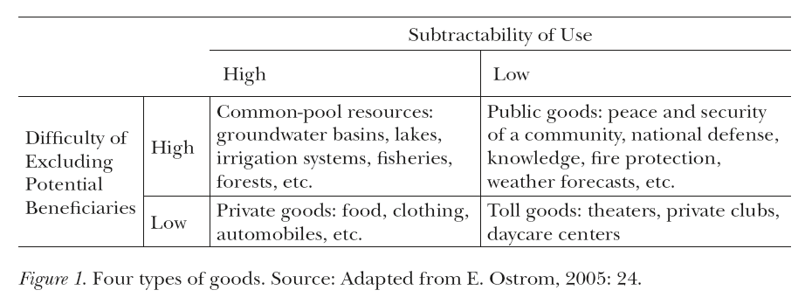
Οι μελλοντικές προκλήσεις
 | Excludable | Non-excludable
Rivalrous | Private Goods (food, clothing, cars) | Common (Common Pool Resources)
Non Rivalrous | Club Goods (cinemas, private parks, cable tv) | Public Goods (free tv, air)

Slide 71
Τα άλυτα προβλήματα
Χρήση και Κτήση στο Νερό και στο Περιβάλλον
  Tragedy of the Commons
    Ίδιον όφελος εναντίον κοινού
  Θεωρία Παιγνίων
    Τα μαθηματικά της κοινωνικής συμπεριφοράς
  Το εγωιστικό γονίδιο
    Η «εγωιστική» εναντίον της «αλτρουιστικής» συμπεριφοράς
  «Κοινά τα των φίλων» - «Ισότης, φιλότης»
  Οικονομικά του περιβάλλοντος vs Οικολογικά Οικονομικά
    Τα βιοφυσικά στοιχεία ως «εξωτερικότητες» της οικονομίας, ή η οικονομία ως υποσύνολο του οικοσυστήματος;
    Ανταλλαξιμότητα του φυσικού με το ανθρώπινο κεφάλαιο ή μετακύλιση του κόστους (περιβαλλοντική αποτίμηση);

Slide 72
Η διεπιστημονική προσέγγιση
“Interdisciplinary research is changing environmental science.
…
Interdisciplinary science is more applied and management/policy more relevant than in disciplinary research.
…
All investigators need to park their egos at the door.
…
Interdisciplinary programs are developing the next generation of scientists and engineers.
...
Three years is short for interdisciplinary research
projects.”
Levinson, B., Thornton, K.W. (2003). Managing Interdisciplinary Research: Lessons Learned from the EPA-STAR /NSF/USDA Water and Watersheds Research Program
Notes:
72

